Slide 1
파이선을 이용한 MPI 병렬프로그래밍
한국과학기술정보연구원
강지훈

Slide 2
CONTENTS
01
MPI 병렬처리 이해
02
mpi4py 패키지 소개 및 실습
03
파이선 MPI 프로그래밍 실습

Slide 3
Contents
MPI 병렬처리 이해
MPI 소개 및 프로그래밍 모델
MPI 프로세스와 및 커뮤니케이터
mpi4py 패키지 소개 및 실습
mpi4py 패키지 소개
점대점 통신 (Point-to-point communication)
집합 통신 (Collective communication)
파이선 MPI 프로그래밍 실습
루프 병렬화 (Loop parallelization)
영역 분할 (Domain decomposition)

Slide 4
MPI란 무엇인가??
Message Passing Interface : 메시지 전달 인터페이스
MPI는 메시지 전달을 위한 데이터 통신 라이브러리
프로그래밍 언어가 아님
C/C++, Fortran, Python 등의 프로그래밍언어에서 사용할 수 있는 라이브러리
분산 메모리 모델에 적합
프로세스 기반
독립적인 복수 개의 프로세스들이 MPI를 이용하여 데이터를 주고 받으며 병렬계산을 수행
분산 메모리 기반
각 프로세스 별로 독립적인 계산코어와 메모리가 할당되며, 프로세스간 통신을 통해 메모리내의 데이터를 전달

Slide 5
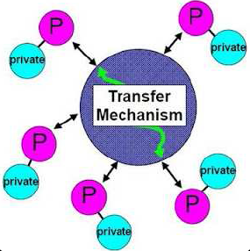
MPI 프로그래밍 모델
메시지 전달 방식의 병렬화 모델
MPI 는 데이터 통신을 위한 도구를 제공
데이터 송신/수신 프로세스 정의
일대일, 일대다, 다대일, 다대다 등 다양한 통신 함수
병렬 파일 IO 등
S1
프로세스 P1, P2, P3, P4 는 독립적으로 실행
필요한 데이터만 통신을 통해 전달 받음
P1
S1
S1
S1
S1
P2
P1
P2
P3
P4
P3
S2
S2
S2
S2
P4
S2
데이터 통신
MPI: multi-processes

Slide 6
Parallel Models
 | MPI | Threads | OpenMP*
Portable | ✓ |  | ✓
Scalable | ✓ | ✓ | ✓
Performance Oriented | ✓ |  | ✓
Supports Data Parallel | ✓ | ✓ | ✓
Incremental Parallelism |  |  | ✓
High Level |  |  | ✓
Serial Code Intact |  |  | ✓
Verifiable Correctness |  |  | ✓
Distributed Memory | ✓

Slide 7
MPI의 역사
MPI-1 Standard (MPI Forum) : 1994
MPI-1.1(1995), MPI-1.2(1997)
MPI-2 Announce : 1997
MPI-2.1(2008), MPI-2.2(2009)
프로세스 생성 및 관리, 일방향통신, 집합통신 확장, 병렬 IO 등을 보완
MPI-3 Announce : 2012
MPI-3.1(2015)
Non-blocking 집합통신, 일방향통신 등을 보완. Fortran 2008 바인딩
MPI-4 Announce : 2021
MPI-4.1(2023)
Persistent 집합통신, 파티셔닝된 통신, 예외 처리 등을 보완

Slide 8
다양한 MPI 라이브러리
MPICH (Argonne National Laboratory)
MPICH GM : Myricom
MVAPICH : Ohio State University
Intel MPI : Intel Architecture systems
Open MPI (Indiana University/LANL)
FT-MPI: University of Tennessee
LA-MPI: Los Alamos
LAM/MPI: Indiana University
PACX-MPI: HLRS - Stuttgart
Scali MPI Connect
Provides native support for most high-end interconnects
MPI/Pro (MPI Software Technology)

Slide 9
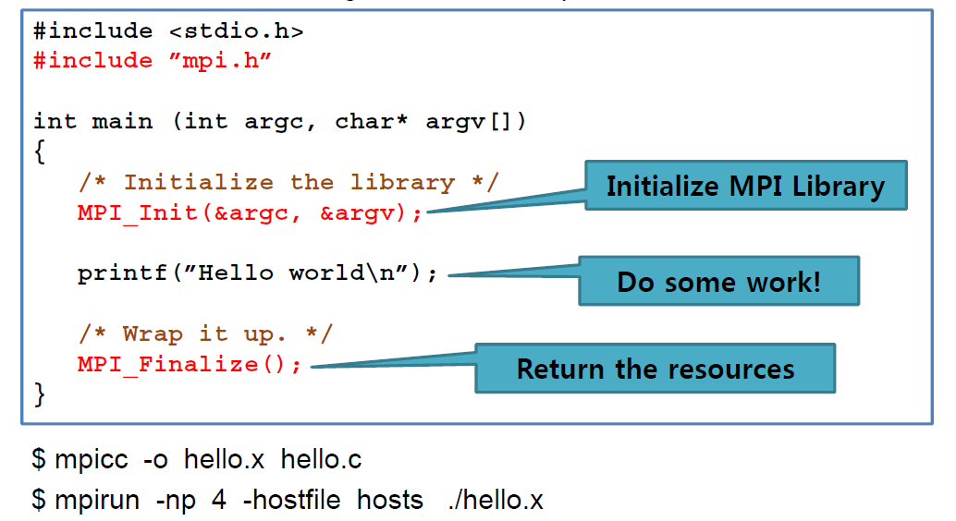
MPI 요소
MPI는 프로세스간 메시지 전달을 위한 데이터 통신 라이브러리
프로세스간의 다양한 통신, 메시지 동기화, 병렬파일IO 등을 위한 함수/서브루틴
복수 개의 프로세스를 실행시키기 위한 실행 파일
실행 환경을 제어하기 위한 환경 변수

Slide 10
MPI 프로그래밍
MPI의 사용법은 복잡하지 않음
이론적으로 6개의 핵심 함수면 충분
MPI_Init /MPI_Finalize (초기화/종료)
MPI_comm_size / MPI_comm_rank (전체 프로세스 / 개별 프로세스 ID)
MPI_send / MPI_recv (데이터 송신/수신)
약 200개의 추가 함수들은 추상화, 최적화, 이식성, 편이성을 위해 구현된 함수들임.
복잡하고 어려운 것은 병렬화 방법임
데이터/영역 분할 방법
여러 프로세스에 작업할당
동일 코드로 여러 프로세스를 제어
데이터 송수신 설계

Slide 11
mpi4py
파이선을 위한 MPI
MPI 표준 구현에 대해 파이선 바인딩 함수를 제공
파이선 응용프로그램을 복수개의 프로세스를 통해 실행
객체지향형 함수 인터페이스를 제공
점대점 통신, 집합 통신, 파일IO 등 MPI-2 전체와 MPI-3 일부 기능을 제공
C++ MPI-2에 대한 파이선 바인딩
C/C++ MPI를 다뤄본 사람이면 함수 사용법과 API를 익히는 것만으로 손쉽게 사용 가능
파이선의 여러 데이터 형태를 다룰 수 있음
numby 기반 배열 데이터에 대한 인터페이스 제공
General object 데이터에 대한 인터페이스를 제공

Slide 12
Install mpi4py (I)
Python 버전 확인
3.x 이상
numpy와 mpi4py 설치
$ pip install numpy mpi4py

Slide 13
Install mpi4py (II)
Anaconda 설치
설치 후 시작 메뉴에서 “Anaconda powershell” prompt 실행
“mpi” 이름으로 conda를 이용해서 설치
$ conda create –n mpi python=3.11 numpy mpi4py
conda 활성화
$ conda activate mpi
파이썬 프로그램 작성 및 작업 실행
$ mpirun –np 3 python mpi.py
conda 비활성화
$ conda deactivate

Slide 14
Conda 기타 명령어
환경 관련
conda create –n ENV_NAME
conda rename –n ENV_OLD_NAME ENV_NEW_NAME
conda remove –n ENV_NAME
conda env list
conda activate ENV_NAME
conda deactivate
Conda 환경내 패키지 관리 명령어
$ conda install PACKAGE
$ conda update PACKAGE
$ conda clean PACKAGE
$ conda list
$ conda info

Slide 15
MPI 실행
프로그램 작성
import mpi4py 로 시작
프로그램 실행
Interactive 모드로는 사용이 불가능하고 command line mode로만 사용
Machine file 지정
다른 노드를 사용할 경우 host파일 작성
현재 노드만 사용할 경우 불필요
실행
mpirun 을 이용하여 파이선 스크립트를 command line mode로 실행
$ cat hosts
s0001
s0002
s0003
s0004
$ mpirun -np 4 python test.py

Slide 16
MPI_Init and MPI_Finalize
MPI_Init(&argc, &argv)
Subroutine of starting MPI
Prepares the system for MPI execution
MPI_Finalize()
Return the error code when it is failed
Subroutines of finalizing MPI
파이선에서는 불필요!
#include <stdio.h>
#include ”mpi.h”
int main (int argc, char* argv[])
{
/* Initialize the library */
MPI_Init(&argc, &argv);
printf(”Hello world\n”);
/* Wrap it up. */
MPI_Finalize();
}
Library
Initialize MPI Library
Do some work!
Return the resources

Slide 17
Lab 1 : “Hello, World” in MPI
Not required and
MPI_Init
MPI_Finalize
from mpi4py import MPI
print("Hello World!")
$ mpirun -np 4 python ./lab1_hello.py
Hello World!
Hello World!
Hello World!
Hello World!
$

Slide 18
mpirun을 이용한 병렬 실행
실행 순서
machine file을 탐색 (실행 노드 정보 제공, 없으면 현재 노드 사용)
SSH 또는 RSH 를 이용하여 machine file에 있는 각 노드에 실행 프로그램을 복사하고 실행
MPI_Init이 실행될 경우 모든 실행프로세스 참여하는 통신 채널을 설정 (커뮤니케이터)
MPI 통신 함수 실행시 지정된 커뮤니케이터 내의 프로세스끼리 데이터 통신을 수행 : 통신함수는 반드시 커뮤니케이터를 지정해야함
MPI_Finalize 호출시 커뮤니케이터를 삭제 : 프로세스는 더 이상 통신을 수행할 수 없음

Slide 19
Starting an MPI Program
process1
1
3
python ./lab1_hello.py
Execute on node1:
$ mpirun -np 4 python ./lab1_hello.py
process2
python ./lab1_hello.py
2
process3
python ./lab1_hello.py
Check the MPI hostfile:
s0001
s0002
s0003
s0004
process4
python ./lab1_hello.py

Slide 20
MPI 커뮤니케이터
서로 통신할 수 있는 프로세스들의 집합 및 이를 나타내는 handle
모든 MPI 통신함수들은 커뮤니케이터 (또는 handle)을 호출해야 해당 커뮤니케이터 내에서 통신할 수 있음
MPI.COMM_WORLD
모든 프로세스가 포함된 기본 커뮤니케이터
MPI 프로그램 실행시 최초로 생성됨
MPI.COMM_WORLD

Slide 21
MPI 커뮤니케이터 – 실제 상황
MPI.COMM_WORLD
CPU 0
Rank 3
Memory
CPU 7
Rank 2
CPU 1
Memory
Memory
Rank 1
Inter-connection Network
CPU 6
CPU 2
Memory
Memory
Rank 0
CPU 5
CPU 3
Memory
CPU 4
Memory
Memory
Notes:
MPI_SUCCESS

Slide 22
Six key functions → Four in mpi4py
Function | Functions
MPI_INIT | Register communicator (address system)
MPI_FINALIZE | Destroy communicator
MPI.COMM_WORLD.Get_size() | Return communicator size (size of address site)
MPI.COMM_WORLD.Get_rank() | Return process number (address)
MPI.COMM_WORLD.Send() | Send data/message to target process Send: numpy array, send: python object
MPI.COMM_WORLD.Recv() | Recv data/message from source process Recv: numpy array, recv: python object

Slide 23
커뮤니케이터 크기와 랭크
size = MPI.COMM_WORLD.Get_size() : 프로세스는 몇 개인가?
커뮤니케이터의 크기 혹은 커뮤니케이터의 프로세스 수를 반환하는 함수
MPI.COMM_WORLD.size로 직접 멤버변수에 접근 가능
COMM_WORLD : 기본 커뮤니케이터
“mpirun –np n python MY_PROGRAM” 실행
mpirun은 MY_PROGRAM을 n개의 프로세스로 병렬 실행
기본 커뮤니케이터인 MPI.COMM_WORLD를 생성
프로세스 수를 argument로 받아서 MPI.COMM_WORLD 객체의 size란 변수 저장
rank = MPI.COMM_WORLD.Get_rank() : 나는 몇 번인가?
커뮤니케이터에서 할당된 각 프로세스의 랭크를 반환하는 함수
MPI.COMM_WORLD.rank로 직접 멤버 변수에 접근 가능
MPI 프로세스는 커뮤니케이터 생성시 (0 ~ n-1) 사이의 랭크를 부여 받음
랭크 값을 이용하여 프로세스별 실행 작업을 달리할 수 있음
if(rank.EQ.0) then
…
elseif(rank.EQ.1) then
…
endif

Slide 24
Lab 2 : rank and size
from mpi4py import MPI
comm = MPI.COMM_WORLD
myrank = comm.Get_rank() # myrank = comm.rank
nprocs = comm.Get_size() # nprocs = comm.size
ver, subver = MPI.Get_version()
if myrank == 0 :
print("MPI Version {0}.{1}".format(ver, subver))
procName = MPI.Get_processor_name()
print("Hello World.(Process name={0}, nRank={1}, nProcs={2})".
\ format(procName, myrank, nprocs))

Slide 25
Example : Starting MPI(I)
함수 y=x²+x+1 의 값을 x=0, 1, 2, 3에서 계산하기
4개의 MPI 프로세스를 사용
각 프로세스는 x = 0, 1, 2, 3에서의 y 값을 각각 계산
MPI 실행파일 mpirun (윈도우에서는 mpiexec)를 이용하여 주어진 프로그램을 4개의 MPI프로세스로 실행
mpirun –np n python MY_PROGRAM
MPI executable
running argument –
create 4 MPI processes

Slide 26
Exercise 1 : Starting MPI (II)
Serial program
for x in range(4):
y = x*x + x + 1
print("The value of x*x+x+1 = {0}, x = {1}".format(y, x))
jihoon@V0841KJH:~/$ python3 x2.py
The value of x*x+x+1 = 1, x = 0
The value of x*x+x+1 = 3, x = 1
The value of x*x+x+1 = 7, x = 2
The value of x*x+x+1 = 13, x = 3
jihoon@V0841KJH:~/$ mpiexec –n 4 python3 x2.py
The value of x*x+x+1 = 1, x = 0
The value of x*x+x+1 = 3, x = 1
The value of x*x+x+1 = 7, x = 2
The value of x*x+x+1 = 13, x = 3
...
The value of x*x+x+1 = 1, x = 0
The value of x*x+x+1 = 3, x = 1
The value of x*x+x+1 = 7, x = 2
The value of x*x+x+1 = 13, x = 3

Slide 27
Exercise 1 : Starting MPI (III)
from mpi4py import MPI
comm = MPI.COMM_WORLD
myrank = comm.Get_rank() # myrank = comm.rank
nprocs = comm.Get_size() # nprocs = comm.size
if(myrank==0) :
x=0.0
elif(myrank==1) :
x=1.0
elif(myrank==2) :
x=2.0
elif(myrank==3) :
x=3.0
y=x*x+x+1
print("process{0} of {1} : the value of x*x+x+1 = {2}, x = {3} ".
format(myrank,nprocs,y,x))
jihoon@V0841KJH:~/$ mpirun -np 4 python3 x2mpi.py
process 1 of 4 : the value of x*x+x+1 = 3.000000, x = 1.000000
process 2 of 4 : the value of x*x+x+1 = 7.000000, x = 2.000000
process 3 of 4 : the value of x*x+x+1 = 13.000000, x = 3.000000
process 0 of 4 : the value of x*x+x+1 = 1.000000, x = 0.000000
jihoon@V0841KJH:~/$

Slide 28
Exercise 1 : Starting MPI (IV)
Better program
from mpi4py import MPI
comm = MPI.COMM_WORLD
myrank = comm.Get_rank() # myrank = comm.rank
nprocs = comm.Get_size() # nprocs = comm.size
x=myrank
y=x*x+x+1
print("process{0} of {1} : the value of x*x+x+1 = {2}, x = {3}".
format(myrank,nprocs,y,x))

Slide 29
Break!

Slide 30
MPI의 핵심 : 통신
점대점 통신(Point to Point Communication)
두 개 프로세스 사이의 통신
하나의 송신 프로세스에 하나의 수신 프로세스가 대응
집합통신(Collective Communication)
동시에 여러 개의 프로세스가 통신에 참여
일대다, 다대일, 다대다 대응 가능
여러 번의 점대점 통신 사용을 하나의 집합통신으로 대체
오류의 가능성이 적음
최적화 되어 점대점 통신을 이용하는 것보다 일반적으로 빠름

Slide 31






현실에서의 물건 전달
필수 요소
물건 (Parcel)
송장번호(Invoice number)
주소 (Address)
송수신 확인 (Signature of sender/receiver)
주소체계(Address system)
Address system
Parcel /
Invoice
Address2
Address1
Address4
Parcel /
Invoice
Address3

Slide 32

MPI 세계에서의 데이터 전달
MPI 커뮤니케이터
Process1
Data / Tag
Process2
Data / Tag
Process4
Process3
Real world | MPI world
Parcel | Data, Message
Invoice number | Tag
Address | MPI process
Address system | MPI Communicator
Signature | Status
Complain | Error

Slide 33
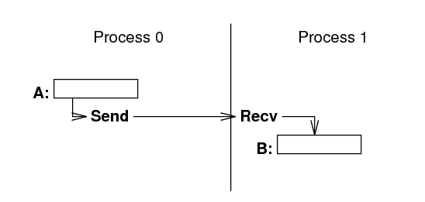
MPI를 이용한 메시지 주고 받기
기본적인 메시지 전달 과정
메시지는 내용물(data) 봉투(envelop)로 구성됨
내용물 (data)
버퍼 (또는 주소)
개수
데이터형 (data type)
봉투 (envelop)
프로세스 정보 (송수신 랭크)
메시지 태그 (tag)
커뮤니케이터
Where to send
What to send
How many to send
Where to receive
What to receive
How many to receive

Slide 34
MPI Data Types (1/2)
mpi4py data type | C Data Type
MPI.CHAR – 1 Byte character | signed char
MPI.SHORT – 2 Byte integer | signed short int
MPI.INT – 4 Byte integer | signed int
MPI.LONG – 4 Byte integer | signed long int
MPI.UNSIGNED_CHAR – 1 Byte u char | unsigned char
MPI.UNSIGNED_SHORT – 2 Byte u int | unsigned short int
MPI.UNSIGNED – 4 Byte u int | unsigned int
MPI.UNSIGNED_LONG– 4 Byte u int | unsigned long int
MPI.FLOAT – 4 Byte float point | float
MPI.DOUBLE – 8 Byte float point | double
MPI.LONG_DOUBLE- – 8 Byte float point | long double

Slide 35
MPI Data Types (2/2)
mpi4py data type | Fortran Data Type
MPI.INTEGER – 4 Byte Integer | INTEGER
MPI.REAL – 4 Byte floating point | REAL
MPI.DOUBLE_PRECISION – 8 Byte | DOUBLE PRECISION
MPI.COMPLEX – 4 Byte float real | COMPLEX
MPI.LOGICAL – 4 Byte logical | LOGICAL
MPI.CHARACTER – 1 Byte character | CHARACTER(1)

Slide 36
Message envelop
MPI를 이용하여 주고받는 모든 메시지 (데이터)는 envelop 정보를 가져야 함
Envelop 정보는 메시지 식별자로 사용
아래 정보를 가져야 함
송수신 프로세스는 동일한 envelop 정보를 가진 메시지를 주고 받을 수 있음
MPI 함수 호출시 송수신 프로세스는 모두 envelop 정보를 argument로 받음
Envelop 정보가 일치해야 메시지가 전달됨
Real world | MPI world
Parcel | Data, Message
Invoice number | Tag
Address | MPI process
Address system | MPI Communicator
Signature | Status
Source rank = Sender address
Destination rank = Receiver address
Tag = Invoice number
Communicator = Address system
Send process
Source rank
Recv. process
destination rank
Message with message envelop
- Source rank
- Destination rank
- Tag
- Communicator
comm.Send(buf, dest, tag)
comm.Recv(buf, source, tag, status)

Slide 37
MPI Send & Recv
comm.Send(buf, dest, tag = 0)
buf : initial address of send buffer (choice) (Parcel info.)
dest : rank of destination (integer) (Address)
tag : message tag (integer) (Invoice #)
comm : communicator (handle), usually MPI.COMM_WORLD (Address sys.)
comm.Recv(buf, source=ANY_SOURCE, tag=ANY_TAG, status=None)
buf : initial address of receive buffer (choice)
source : rank of source (integer)
tag : message tag (integer)
status : status object (Status)
comm : communicator (handle), usually MPI.COMM_WORLD (Address sys.)
Information | Wildcard | Description
Source | ANY_SOURCE | Receive data from any source
Tag | ANY_TAG | Receive data from any tag

Slide 38
Recv - Status
Status Information
Send Process (Rank)
Tag
Data size : Status.Get_count()
Information | Function | Member
source | Status.Get_source() | Status.source
tag | Status.Get_tag() | Status.tag
Error | Status.Get_error() | Status.error
count | Status.Get_count() | Status.count

Slide 39
Lab 3: Send & Recv
from mpi4py import MPI
import numpy as np
comm = MPI.COMM_WORLD
rank = comm.Get_rank() # myrank = comm.rank
if rank == 0 :
data = np.full(100, 3.0, dtype = float)
comm.Send(data, dest = 1, tag = 55)
elif rank ==1 :
value = np.empty(100, dtype = float)
status = MPI.Status()
comm.Recv(value, source = MPI.ANY_SOURCE, tag = 55, status = status)
print("p{0} got data from processor {1}".format(rank, status.source))
print("p{0} got {1} byte".format(rank, status.count))
print("p{0} values(5) = {1}".format(rank, value[5]))

Slide 40
Synchronous vs Asynchronous comm.
동기 통신 (Synchronous communication, a.k.a Blocking comm.)
동기 통신은 메시지 수신이 완료된 후 종료
수신확인 팩스 혹은 이메일 수신 확인
비동기 통신 (Asynchronous communication, a.k.a Non-blocking comm.)
비동기 통신은 메시지를 보내자마자 종료
편지나 이메일
beep
ok
Synchronous communication
Asynchronous communication

Slide 41
Communication mode
Mode | MPI Call Routine
 | Blocking | Non Blocking
Synchronous | comm.Ssend | comm.Issend
Ready | comm.Rsend | comm.Irsend
Buffer | comm.Bsend | comm.Ibsend
Standard | comm.Send | comm.Isend
Recv | comm.Recv | comm.Irecv

Slide 42
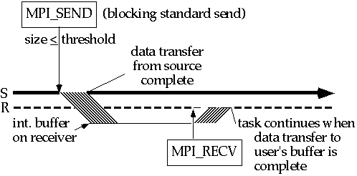
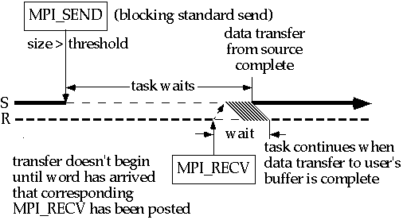
Avoiding deadlock (or hung)
Send & Recv : Blocking communication
comm.Send
송신 프로세스가 데이터를 모두 전송했음을 확인한 후 리턴되어 호출을 종료
데이터는 수신 프로세스의 버퍼나 메모리에 전송이 완료되어야 함
송신이 끝날 때까지 데이터가 변하지 않음
comm.Recv
수신 프로세스의 데이터 수신이 완료된 후 리턴되어 호출을 종료
수신이 끝날 때까지 데이터가 변하지 않음
Deadlock can happen

Slide 43
No deadlock
# Exchange messages
if mpirank == 0 :
comm.Send(a, 1, tag1)
comm.Recv(b, 1, tag2)
elif mpirank == 1 :
comm.Recv(a, 0, tag1)
comm.Send(b, 0, tag2)
comm.Send
comm.Recv
mpirank 0
Data
Ready to recv
Ready to recv
Data
mpirank 1
comm.Recv
comm.Send

Slide 44
Unconditional deadlock
# Exchange messages
if mpirank == 0 :
comm.Recv(b, 1, tag2)
comm.Send(a, 1, tag1)
elif mpirank == 1 :
comm.Recv(a, 0, tag1)
comm.Send(b, 0, tag2)
comm.Recv
mpirank 0
Ready to recv
Ready to recv
No data transfer
mpirank 1
comm.Recv

Slide 45
Conditional deadlock
# Exchange messages
if mpirank == 0 :
comm.Send(a, 1, tag1)
comm.Recv(b, 1, tag2)
elif mpirank == 1 :
comm.Send(b, 0, tag2)
comm.Recv(a, 0, tag1)
MPI_SEND
Wait for signal of recv. ready
mpirank 0
mpirank 1
Wait for signal of recv. ready
MPI_SEND

Slide 46
Lab 4 : deadlock
from mpi4py import MPI
import numpy as np
comm = MPI.COMM_WORLD
rank = comm.Get_rank() # myrank = comm.rank
buf_size = 100000
a = np.ones(buf_size, dtype = int)
b = np.empty(buf_size, dtype = int)
if rank == 0 :
comm.Send(a, dest = 1, tag = 11)
comm.Recv(b, source = 1, tag = 55)
elif rank ==1 :
comm.Send(a, dest = 0, tag = 55)
comm.Recv(b, source = 0, tag = 11)
print("Everything okay")

Slide 47
Ensuring a Program is Safe (No deadlock)
comm.Send 와 comm.Ssend는 기본적으로 동일하다고 생각
comm.Ssend 는 항상 동기 통신을 수행하고 comm.Send는 버퍼 크기에 따라 비동기 통신처럼 작동하지만 동기 통신을 수행하는 경우도 있음
comm.Send 함수 또한 동기 통신을 수행한다고 가정하고 코드를 작성
Deadlock 피하기
send / receive에 참여하는 프로세스의 호출 순서를 주의깊게 처리
comm.Send 는 동기 통신으로 간주하고 버퍼 통신이 없을 것이라고 간주
비통기 통신을 사용
comm.Sendrecv를 사용

Slide 48
대체 함수들
comm.Sendrecv
비동기 통신
comm.Isend / comm.Irecv
comm.Wait

Slide 49
comm.Sendrecv
Sendrecv(sendbuf, dest, sendtag=0, recvbuf=None, source=ANY_SOURCE, recvtag=ANY_TAG, status=None)
sendbuf (BufSpec) – 송신버퍼
dest (int) – 보낼 랭크
sendtag (int) – 송신메시지 태그
recvbuf (BufSpec) – 수신버퍼
source (int) – 받을 랭크
recvtag (int) – 수신메시지 태그
status (Optional[Status]) – 메시지 상태

Slide 50
Lab 5: Sendrecv
from mpi4py import MPI
import numpy as np
comm = MPI.COMM_WORLD
rank = comm.Get_rank()
size = comm.Get_size()
a = np.zeros(size, dtype = int)
b = np.zeros(size, dtype = int)
a[rank] = rank + 1
inext = rank + 1
iprev = rank - 1
if rank == 0 :
iprev = size - 1
if rank == size - 1 :
inext = 0
for i in range(size) :
if rank == i :
print('BEFORE : myrank={0}, A = {1}'.format(rank, a))
comm.Sendrecv(a, inext, 77, b, iprev, 77)
for i in range(size) :
if rank == i :
print('AFTER : myrank={0}, B = {1}'.format(rank, b))

Slide 51
Non-blocking communications
비동기 통신의 2단계
비동기 송수신 함수 호출
comm.Isend 또는 comm.Irecv
통신 완료를 확인하는 함수를 호출
comm.Wait 또는 comm.Waitall
특징
함수 호출 직후 리턴되어 Deadlock을 무조건적으로 피할 수 있음
메시지 송수신의 안전성을 보장할 수 없음 (Send & forget)
송수신 함수와 통신 완료 확인 함수 사이에 메시지와 관계 없는 작업을 추가할 수 있음

Slide 52
Non-blocking communications
request = comm.Isend(… )
request: request handle
request = comm.Irecv(…)
request: request handle
request.Wait(status=None)
request 를 반환한 comm.Isend와 comm.Irecv 등의 비동기 통신 함수의 안전한 종료를 확인
request를 반환한 통신이 종료될 때까지 대기
MPI.Request.Waitall(requests, statuses=None)
requests sequence를 반환한 통신 함수들의 종료 대기

Slide 53
Lab 6 : Isend & Irecv
from mpi4py import MPI
import numpy as np
comm = MPI.COMM_WORLD
rank = comm.Get_rank() # myrank = comm.rank
data = np.zeros(100, dtype = float)
value = np.zeros(100, dtype = float)
req_list = []
if rank == 0 :
for i in range(100) :
data[i] = i * 100
req_send = comm.Isend(data[i:i+1], dest = 1, tag = i)
req_list.append(req_send)
elif rank == 1 :
for i in range(100) :
req_recv = comm.Irecv(value[i:i+1] , source = 0, tag = i)
req_list.append(req_recv)
MPI.Request.Waitall(req_list)
if rank == 0 :
print("data[99] = {0}\n".format(data[99]))
if rank == 1 :
print("value[99] = {0}\n".format(value[99]))

Slide 54
동기 통신 vs. 비동기 통신 요약
동기 통신과 비동기 통신의 차이
comm.Send
통신이 종료될 때까지 함수 호출 상태로 대기 및 통신 종료 확인 후 진행되어 통신 데이터는 안전하게 전달됨.
버그 등에 의해 통신이 완료되지 않을 경우 프로그램 실행이 멈춘 상태로 있음 (deadlock)
comm.Isend
함수를 호출하자마자 리턴되어 진행되며, 통신은 background 작업으로 실행됨
데드락이 발생하지 않지만 통신이 어느 시점에 완료되는지 알 수 없으며 데이터가 덮어써질 위험이 있음.
사용자가 반드시 comm.Wait함수의 호출로 통신이 완료될 때까지 대기하도록 해야함
comm.Wait
Blocking 함수로 해당 request를 호출한 통신 함수가 완전히 통신을 종료할 때까지 대기
통신 데이터는 Wait 함수 호출 이후에 안전하게 사용할 수 있음
비동기 통신의 유용성
비동기 통신 함수와 Wait함수 사이에 통신 데이터와 관계 없는 작업을 실행시킬 수 있음
통신과 계산을 중첩하여 통신을 background작업으로 처리함으로써 통신 시간을 없앨 수 있음 (통신 은폐)

Slide 55
Overlapping non-blocking communication
if (rank == 0) :
req_send = comm.Isend(a,1,tag1)
req_recv = comm.Irecv(b,1,tag2)
else if (rank == 1) :
req_send = comm.Isend(b,0,tag2)
req_recv = comm.Irecv(a,0,tag1)
req_send.Wait()
req_send.Recv()
We can put calculation not using a or b

Slide 56
Lab 7: Sendrecv with replacement
from mpi4py import MPI
import numpy as np
comm = MPI.COMM_WORLD
size = comm.Get_size()
rank = comm.Get_rank()
a = np.array([rank + 1], dtype = int)
inext = rank + 1
iprev = rank - 1
if rank == 0 :
iprev = size - 1
if rank == size - 1 :
inext = 0
for i in range(size) :
if rank == i :
print('BEFORE : myrank={0}, a = {1}'.format(rank, a))
comm.Sendrecv_replace(a, inext, 77, iprev, 77)
for i in range(size) :
if rank == i :
print('AFTER : myrank={0}, a = {1}'.format(rank, a))

Slide 57
Persistent communication
동일한 argument list를 가진 통신이 병렬 계산의 inner loop내에서 반복적으로 실행
통신 인자 리스트를 ‘persistent’ communication request로 binding하는 단계와 실제로 실행하는 단계로 이루어짐
1. P2P Persistent communication request 생성
comm.Send_init / comm.Recv_init
2. Persistent request를 사용하는 통신의 시작
request.Start / request.Startall
모든 랭크가 호출할 필요 없음, non-blocking 통신
Send_init(buf, dest, tag=0): Create a persistent request for a standard send
Parameters buf (BufSpec) – 송신버퍼
dest (int) – 목적지 랭크
tag (int) – 메시지 태그
Return type Prequest

Slide 58
Lab 8 : Persistent communication
from mpi4py import MPI
import numpy as np
comm = MPI.COMM_WORLD
a = np.zeros(5, dtype = int)
b = np.empty(5, dtype = int)
rank = comm.Get_rank() # myrank = comm.rank
prequest = []
prequest.append(comm.Send_init(a, 1, 11))
prequest.append(comm.Recv_init(b, 0, 11))
for i in range(10) :
if(rank == 0) :
for j in range(5) :
a[j] = a[j] + i + j + 1
prequest[rank].Start()
MPI.Request.Wait(prequest[rank])
if(rank == 1) :
print(b)

Slide 59
파이선 general object의 통신 (I)
함수 첫 글자가 소문자인 통신함수의 경우 일반적인 파이선 객체를 주고받을 수 있음
Comm.send, Comm.recv, Comm.sendrecv 등
from mpi4py import MPI
import numpy as np
comm = MPI.COMM_WORLD
rank = comm.Get_rank()
size = comm.Get_size()
a = rank
b = 0
inext = rank + 1
iprev = rank - 1
if rank == 0 :
iprev = size - 1
if rank == size - 1 :
inext = 0
for i in range(size) :
if rank == i :
print('BEFORE : myrank={0}, A = {1}'.format(rank, a))
b = comm.sendrecv(a, inext, 77, None, iprev, 77)
for i in range(size) :
if rank == i :
print('AFTER : myrank={0}, B = {1}'.format(rank, b))

Slide 60
파이선 general object의 통신 (II)
from mpi4py import MPI
import numpy as np
comm = MPI.COMM_WORLD
rank = comm.Get_rank() # myrank = comm.rank
data = []
value = [] req_list = []
if rank == 0 :
for i in range(100) :
data.append(i * 100)
req_send = comm.isend(data[i], dest = 1, tag = i)
req_list.append(req_send)
elif rank == 1 :
for i in range(100) :
req_recv = comm.irecv( source = 0, tag = i)
req_list.append(req_recv)
value = MPI.Request.waitall(req_list)
if rank == 0 :
print("data[99] = {0}\n".format(data[99]))
if rank == 1 :
print("value[99] = {0}\n".format(value[99]))

Slide 61
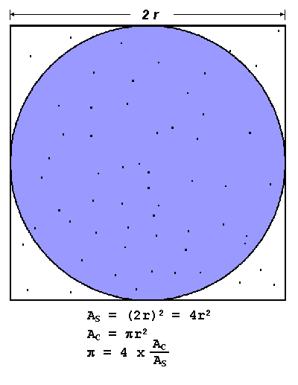
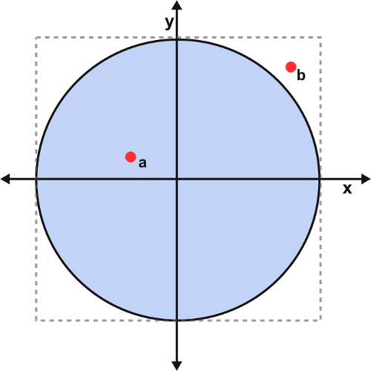
Exercise 1 – Estimating Pi with Monte Carlo method
문제
몬테카를로 계산
랜덤넘버 사용
PI = 4 ⅹAc/As
<Requirement>
N’s processor(rank) use
P2p communication
r

Slide 62
Exercise 2
순차 코드로부터 병렬 코드를 완성
import numpy as np
SCOPE = 1000000
count = 0
for i in range(SCOPE) :
x = np.random.rand()
y = np.random.rand()
z = (x*x + y*y)**(0.5)
if z < 1 :
count += 1
print(“Count = %d, Pi = %f”%(count,count/SCOPE*4))

Slide 63
Exercise 2 – Parallel code
from mpi4py import MPI
import numpy as np
comm = MPI.COMM_WORLD
size = comm.Get_size()
rank = comm.Get_rank()
SCOPE = 1000000
np.random.seed(rank)
mycount = 0
for i in range(SCOPE/size) :
x = np.random.rand()
y = np.random.rand()
z = (x*x + y*y)**(0.5)
if z < 1 :
mycount += 1
if rank == 0 :
for i in range (1, size) :
other_count = comm.recv(source=i, tag=10)
mycount = mycount + other_count
else :
comm.send(mycount, dest=0, tag=10)
if rank == 0 :
print('Rank : %d, Count = %d, Pi = %f'%(rank,mycount,mycount/SCOPE/size*4))

Slide 64
Break!

Slide 65
집합 통신 (Collective communication)
같은 커뮤니케이터 안에 있는 프로세스들이 한 번에 참여하는 통신
점대점 통신에 기반하지만 효율적인 알고리즘으로 수행할 수 있도록 API를 제공
점대점 통신에 비해 사용이 편하고 빠른 성능을 냄
특징
커뮤니케이터에 있는 모든 프로세스들이 다같이 호출해야 함
불필요한 Envelop 정보가 있음 : 메시지 tag이 없음. 통신 형태에 따라 송신/수신 프로세스가 없을 수 있음

Slide 66
Collective communication – schematics
P0
A
P0
A
P0
A
P0
A*B*C*D
P1
broadcast
P1
A
P1
B
reduce
P1
P2
P2
A
P2
C
Operations
P2
P3
P3
A
P3
D
P3
P0
A
B
C
D
scatter
P0
A
P0
A
P0
A*B*C*D
P1
P1
B
P1
B
allreduce
P1
A*B*C*D
P2
gather
P2
C
P2
C
Operations
P2
A*B*C*D
P3
P3
D
P3
D
P3
A*B*C*D
P0
A
P0
A
B
C
D
P0
A
P0
A
P1
B
allgather
P1
A
B
C
D
P1
B
scan
P1
A*B
P2
C
P2
A
B
C
D
P2
C
Operations
P2
A*B*C
P3
D
P3
A
B
C
D
P3
D
P3
A*B*C*D
P0
A0
A1
A2
A3
P0
A0
B0
C0
D0
P0
A0
A1
A2
A3
P0
A0*B0*C0*D0
P1
B0
B1
B2
B3
alltoall
P1
A1
B1
C1
D1
P1
B0
B1
B2
B3
reduce_
scatter
P1
A1*B1*C1*D1
P2
C0
C1
C2
C3
P2
A2
B2
C2
D2
P2
C0
C1
C2
C3
P2
A2*B2*C2*D2
P3
D0
D1
D2
D3
P3
A3
B3
C3
D3
P3
D0
D1
D2
D3
Operations
P3
A3*B3*C3*D3

Slide 67
Lab 9 : Broadcast
from mpi4py import MPI
import numpy as np
comm = MPI.COMM_WORLD
size = comm.Get_size()
rank = comm.Get_rank()
ROOT = 0
buf = np.zeros(4, dtype = int)
buf2 = np.zeros(4, dtype = int)
if rank == ROOT :
buf = np.array([5, 6, 7, 8])
if rank == (size - 1) :
buf2 = np.array([50, 60, 70, 80])
print('Before : rank = {0}, buf = {1}'.format(rank, buf))
comm.Bcast(buf, ROOT)
comm.Bcast(buf2, size-1)
print('After : rank = {0}, buf = {1}'.format(rank, buf))
print('After : rank = {0}, buf2 = {1}'.format(rank, buf2))
P0
A
P0
A
P1
broadcast
P1
A
P2
P2
A
P3
P3
A
comm.Bcast(buf, root=0)

Slide 68
Lab 10: Gather
P0
A
B
C
D
P0
A
P1
P1
B
P2
gather
P2
C
P3
P3
D
comm.Gather(sbuf, rbuf, root=0)
from mpi4py import MPI
import numpy as np
comm = MPI.COMM_WORLD
size = comm.Get_size()
rank = comm.Get_rank()
isend = np.array([rank + 1], dtype = int)
irecv = np.zeros(size, dtype = int)
print('rank = {0}, isend = {1}'.format(rank, isend))
ROOT = 0
comm.Gather(isend, irecv, ROOT)
print('rank = {0}, irecv = {1}'.format(rank, irecv))
$ mpirun -np 4 python3 lab10_gather.py
rank = 2, isend = [3]
rank = 0, isend = [1]
rank = 1, isend = [2]
rank = 3, isend = [4]
rank = 3, irecv = [0 0 0 0]
rank = 1, irecv = [0 0 0 0]
rank = 2, irecv = [0 0 0 0]
rank = 0, irecv = [1 2 3 4]

Slide 69
Lab 11: Scatter
P0
A
B
C
D
scatter
P0
A
P1
P1
B
P2
P2
C
P3
P3
D
comm.Scatter(sbuf, rbuf, root=0)
from mpi4py import MPI
import numpy as np
comm = MPI.COMM_WORLD
size = comm.Get_size()
rank = comm.Get_rank()
isend = np.zeros(size, dtype = int)
irecv = np.empty(1, dtype = int)
if rank == 0 :
isend = np.arange(0, size, dtype = int)
print('sbuf : rank = {0}, irecv = {1}'.format(rank, isend))
comm.Scatter(isend, irecv, 0)
print(‘rbuf : rank = {0}, irecv = {1}'.format(rank, irecv))
$ mpirun -np 4 python3 lab15_scatter.py
sbuf : rank = 0, irecv = [0 1 2 3]
rbuf : rank = 0, irecv = [0]
sbuf : rank = 3, irecv = [0 0 0 0]
sbuf : rank = 2, irecv = [0 0 0 0]
sbuf : rank = 1, irecv = [0 0 0 0]
rbuf : rank = 2, irecv = [2]
rbuf : rank = 1, irecv = [1]
rbuf : rank = 3, irecv = [3]

Slide 70
Lab 12: Allgather
P0
A
P0
A
B
C
D
P1
B
allgather
P1
A
B
C
D
P2
C
P2
A
B
C
D
P3
D
P3
A
B
C
D
comm.Allgather(sbuf, rbuf)
from mpi4py import MPI
import numpy as np
comm = MPI.COMM_WORLD
size = comm.Get_size()
rank = comm.Get_rank()
isend = np.array([rank + 1])
irecv = np.zeros(size, dtype = int)
print('rank = {0}, isend = {1}'.format(rank, isend))
comm.Allgather(isend, irecv)
print('rank = {0}, irecv = {1}'.format(rank, irecv))
mpirun -np 4 python3 lab13_allgather.py
rank = 0, isend = [1]
rank = 1, isend = [2]
rank = 2, isend = [3]
rank = 3, isend = [4]
rank = 3, irecv = [1 2 3 4]
rank = 2, irecv = [1 2 3 4]
rank = 1, irecv = [1 2 3 4]
rank = 0, irecv = [1 2 3 4]

Slide 71
Lab 13: Alltoall
P0
A0
A1
A2
A3
alltoall
P0
A0
B0
C0
D0
P1
B0
B1
B2
B3
P1
A1
B1
C1
D1
P2
C0
C1
C2
C3
P2
A2
B2
C2
D2
P3
D0
D1
D2
D3
P3
A3
B3
C3
D3
comm.Alltoall(sbuf, rbuf)
mpirun -np 4 python3 lab18_alltoall.py
Rank(1) : isend = [5 6 7 8]
Rank(3) : isend = [13 14 15 16]
Rank(2) : isend = [ 9 10 11 12]
Rank(0) : isend = [1 2 3 4]
Rank(0) : irecv = [ 1 5 9 13]
Rank(3) : irecv = [ 4 8 12 16]
Rank(2) : irecv = [ 3 7 11 15]
Rank(1) : irecv = [ 2 6 10 14]
from mpi4py import MPI
import numpy as np
comm = MPI.COMM_WORLD
size = comm.Get_size()
rank = comm.Get_rank()
isend = np.arange(1 + size * rank, 1 + size * rank + size, dtype = int)
irecv = np.zeros(size, dtype = int)
print('Rank({0}) : isend = {1}'.format(rank, isend))
comm.Alltoall(isend, irecv)
print('Rank({0}) : irecv = {1}'.format(rank, irecv))

Slide 72
Lab 14: Reduce
Operation
MPI_SUM(sum), MPI_PROD(product) MPI_MAX(maximum), MPI_MIN(minimum)
MPI_MAXLOC(max value and location), MPI_MINLOC(min value and location)
MPI_LAND(logical AND), MPI_LOR(logical OR), MPI_LXOR(logical XOR)
MPI_BAND(bitwise AND), MPI_BOR(bitwise OR), MPI_BXOR(bitwise XOR)
P0
A
P0
A*B*C*D
P1
B
reduce
P1
P2
C
Operations
P2
P3
D
P3
comm.Reduce(sbuf, rbuf, op, root=0)
from mpi4py import MPI
import numpy as np
comm = MPI.COMM_WORLD
size = comm.Get_size()
rank = comm.Get_rank()
a = np.zeros(3, dtype = int)
ista = rank * 3
iend = ista + 3
a= np.arange(ista + 1, iend + 1)
sum = a.sum()
print('Rank({0}) : local_sum = {1}'.format(rank, sum))
tsum = np.zeros_like(sum)
comm.Reduce(sum, tsum, MPI.SUM, 0)
if rank == 0 :
print('Rank({0}) : sum = {1}'.format(rank, tsum))
mpirun -np 3 python3 lab14_reduce.py
Rank(1) : local_sum = 15
Rank(0) : local_sum = 6
Rank(2) : local_sum = 24
Rank(0) : sum = 45

Slide 73
Lab 15: Allreduce
Operation
MPI_SUM(sum), MPI_PROD(product) MPI_MAX(maximum), MPI_MIN(minimum)
MPI_MAXLOC(max value and location), MPI_MINLOC(min value and location)
MPI_LAND(logical AND), MPI_LOR(logical OR), MPI_LXOR(logical XOR)
MPI_BAND(bitwise AND), MPI_BOR(bitwise OR), MPI_BXOR(bitwise XOR)
P0
A
P0
A*B*C*D
P1
B
allreduce
P1
A*B*C*D
P2
C
Operations
P2
A*B*C*D
P3
D
P3
A*B*C*D
comm.AllReduce(sbuf, rbuf, op)
from mpi4py import MPI
import numpy as np
comm = MPI.COMM_WORLD
size = comm.Get_size()
rank = comm.Get_rank()
a = np.zeros(3, dtype = int)
ista = rank * 3
iend = ista + 3
a = np.arange(ista + 1, iend + 1)
sum = a.sum()
tsum = np.zeros_like(sum)
comm.Allreduce(sum, tsum, MPI.SUM)
if rank == 1 :
print('Rank({0}) : sum = {1}'.format(rank, tsum))

Slide 74
Lab 16: Scan
P0
A
P0
A
P1
B
scan
P1
A*B
P2
C
Operations
P2
A*B*C
P3
D
P3
A*B*C*D
comm.Scan(sbuf, rbuf, op)
from mpi4py import MPI
import numpy as np
import random
comm = MPI.COMM_WORLD
rank = comm.Get_rank ()
size = comm.Get_size ()
local = random.randint(2, 5)
print("rank: {}, local: {}".format(rank, local))
scan = comm.scan(local, MPI.SUM)
print ("rank:", rank, "sum: ", scan)
mpirun -np 3 python3 lab16_scan.py
rank: 0, local: 3
rank: 2, local: 4
rank: 1, local: 3
rank: 1 sum: 6
rank: 0 sum: 3
rank: 2 sum: 10

Slide 75
Lab 17: Reduce & scatter
P0
A0
A1
A2
A3
P0
A0*B0*C0*D0
P1
B0
B1
B2
B3
reduce_
scatter
P1
A1*B1*C1*D1
P2
C0
C1
C2
C3
P2
A2*B2*C2*D2
P3
D0
D1
D2
D3
P3
A3*B3*C3*D3
comm.Reduce_scatter(sbuf, rbuf, rcounts, op)
from mpi4py import MPI
import numpy as np
comm = MPI.COMM_WORLD
size = comm.Get_size()
rank = comm.Get_rank()
sendbuf = np.array([1, 2, 3], dtype = int)
recvbuf = np.zeros(1, dtype = int)
RECVBUF = sendbuf * 2
comm.Reduce_scatter(sendbuf, recvbuf, None, MPI.SUM)
print('Rank({0}) : recvbuf = {1}'.format(rank, recvbuf))
mpirun -np 3 python3 lab17_reduce_scatter.py
Rank(0) : sendbuf = [1 2 3]
Rank(2) : sendbuf = [1 2 3]
Rank(1) : sendbuf = [1 2 3]
Rank(1) : recvbuf = [6]
Rank(2) : recvbuf = [9]
Rank(0) : recvbuf = [3]

Slide 76
집합통신의 확장
Variant
프로세스별로 송수신 크기를 다르게 할 수 있음
Gatherv, Scatterv, Allgatherv, Alltoallv
송신버퍼 대치
수신버퍼 자리에 MPI.IN_PLACE를 사용하면 송신버퍼가 수신데이터로 대치됨
Maxloc
Reduce중 maximum의 위치를 반환

Slide 77
Lab 18: Gatherv
P0
A
B
C
D
P0
A
P1
P1
B
P2
Gatherv
P2
C
P3
P3
D
comm.Gatherv(sbuf, rbuf=(rbuf, scount), root)
from mpi4py import MPI
import numpy as np
comm = MPI.COMM_WORLD
size = comm.Get_size()
rank = comm.Get_rank()
isend = np.zeros(rank + 1, dtype = int)
ircnt = np.array([1, 2, 3], dtype = int)
irecv = np.zeros(6, dtype = int)
for i in range(rank + 1) :
isend[i] = rank + 1
comm.Gatherv(isend, (irecv, ircnt), 0)
if rank == 0 :
print('rank = {0}, irecv = {1}'.format(rank, irecv))

Slide 78
Lab 19: Scatterv
P0
A
B
C
D
scatterv
P0
A
P1
P1
B
P2
P2
C
P3
P3
D
comm.Scatterv(sbuf=(sbuf,scount), rbuf, root)
from mpi4py import MPI
import numpy as np
comm = MPI.COMM_WORLD
size = comm.Get_size()
rank = comm.Get_rank()
irecv = np.zeros(rank + 1, dtype = int)
iscnt = np.array([1, 2, 3])
if rank == 0 :
isend = np.array([1, 2, 2, 3, 3, 3], dtype = int)
else :
isend = np.zeros(6, dtype = int)
comm.Scatterv([isend, iscnt], irecv, 0)
print('After 1 : rank = {0}, irecv = {1}'.format(rank, irecv))

Slide 79
Lab 20: Allgatherv
P0
A
P0
A
B
C
D
P1
B
allgatherv
P1
A
B
C
D
P2
C
P2
A
B
C
D
P3
D
P3
A
B
C
D
comm.Allgatherv(sbuf, rbuf=(rbuf, scount) )
from mpi4py import MPI
import numpy as np
comm = MPI.COMM_WORLD
size = comm.Get_size()
rank = comm.Get_rank()
ircnt = np.array([1, 2, 3], dtype = int)
irecv = np.zeros(6, dtype = int)
isend = np.zeros(rank + 1, dtype = int)
for i in range(rank + 1) :
isend[i] = rank + 1
print('Before : rank = {0}, irecv = {1}'.format(rank, isend))
comm.Allgatherv(isend, (irecv, ircnt))
if rank == 0 :
print('After : rank = {0}, irecv = {1}'.format(rank, irecv))

Slide 80
Lab 21: Alltoallv
P0
A0
A1
A2
A3
alltoallv
P0
A0
B0
C0
D0
P1
B0
B1
B2
B3
P1
A1
B1
C1
D1
P2
C0
C1
C2
C3
P2
A2
B2
C2
D2
P3
D0
D1
D2
D3
P3
A3
B3
C3
D3
comm.Alltoallv(sbuf=(sbuf,scount), rbuf=(rbuf, scount))
from mpi4py import MPI
import numpy as np
comm = MPI.COMM_WORLD
size = comm.Get_size()
rank = comm.Get_rank()
isend = np.array([1, 2, 2, 3, 3, 3])
irecv = np.zeros(3 * (rank + 1), dtype = int)
iscnt = np.array([1, 2, 3])
ircnt = np.full(3, rank + 1, dtype = int)
isend += size * rank
comm.Alltoallv((isend, iscnt), (irecv, ircnt))
print('Rank({0}) : isend = {1}'.format(rank, isend))
print('Rank({0}) : irecv = {1}'.format(rank, irecv))

Slide 81
Lab 22: Gatherv with replace
P0
A
B
C
D
P0
A
P1
P1
B
P2
Gatherv
P2
C
P3
P3
D
comm.Gatherv(sbuf, rbuf=(rbuf, scount), root)
from mpi4py import MPI
import numpy as np
comm = MPI.COMM_WORLD
size = comm.Get_size()
rank = comm.Get_rank()
ircnt = np.array([1, 2, 3], dtype = int)
isend = np.zeros(6, dtype = int)
for i in range(rank + 1) :
isend[i] = (rank + 1) * 10
if rank == 0 :
comm.Gatherv(MPI.IN_PLACE, (isend, ircnt), 0)
else :
comm.Gatherv(isend[0:rank+1], 0)
if rank == 0 :
print('rank = {0}, irecv = {1}'.format(rank, isend))

Slide 82
Lab 23: Reduce with replace
Operation
MPI_SUM(sum), MPI_PROD(product) MPI_MAX(maximum), MPI_MIN(minimum)
MPI_MAXLOC(max value and location), MPI_MINLOC(min value and location)
MPI_LAND(logical AND), MPI_LOR(logical OR), MPI_LXOR(logical XOR)
MPI_BAND(bitwise AND), MPI_BOR(bitwise OR), MPI_BXOR(bitwise XOR)
P0
A
P0
A*B*C*D
P1
B
reduce
P1
P2
C
P2
P3
D
P3
comm.Reduce(sbuf, rbuf, op, root=0)
from mpi4py import MPI
import numpy as np
comm = MPI.COMM_WORLD
size = comm.Get_size()
rank = comm.Get_rank()
a = np.zeros(3, dtype = int) ista = rank * 3
iend = ista + 3 a = np.arange(ista + 1, iend + 1)
sum = a.sum()
print('Rank({0}) : local_sum = {1}'.format(rank, sum)) tsum = np.zeros_like(sum)
if rank == 0 :
tsum += sum
comm.Reduce(MPI.IN_PLACE, tsum, MPI.SUM, 0)
print('Rank({0}) : sum = {1}'.format(rank, tsum))
else :
comm.Reduce(sum, tsum, MPI.SUM, 0)

Slide 83
Lab 24: Allreduce with replace
Operation
MPI_SUM(sum), MPI_PROD(product) MPI_MAX(maximum), MPI_MIN(minimum)
MPI_MAXLOC(max value and location), MPI_MINLOC(min value and location)
MPI_LAND(logical AND), MPI_LOR(logical OR), MPI_LXOR(logical XOR)
MPI_BAND(bitwise AND), MPI_BOR(bitwise OR), MPI_BXOR(bitwise XOR)
P0
A
P0
A*B*C*D
P1
B
allreduce
P1
A*B*C*D
P2
C
Operations
P2
A*B*C*D
P3
D
P3
A*B*C*D
comm.AllReduce(sbuf, rbuf, op)
from mpi4py import MPI
import numpy as np
comm = MPI.COMM_WORLD
size = comm.Get_size()
rank = comm.Get_rank()
a = np.zeros(3, dtype = int)
ista = rank * 3
iend = ista + 3
a = np.arange(ista + 1, iend + 1)
sum = a.sum()
tsum = np.zeros_like(sum)
tsum += sum
comm.Allreduce(MPI.IN_PLACE, tsum, MPI.SUM)
if rank == 2 :
print('Rank({0}) : sum = {1}'.format(rank, tsum))

Slide 84
Lab 25: Reduce with MAXLOC
Operation
MPI_SUM(sum), MPI_PROD(product) MPI_MAX(maximum), MPI_MIN(minimum)
MPI_MAXLOC(max value and location), MPI_MINLOC(min value and location)
MPI_LAND(logical AND), MPI_LOR(logical OR), MPI_LXOR(logical XOR)
MPI_BAND(bitwise AND), MPI_BOR(bitwise OR), MPI_BXOR(bitwise XOR)
P0
A
P0
A*B*C*D
P1
B
reduce
P1
P2
C
P2
P3
D
P3
comm.Reduce(sbuf, rbuf, op, root=0)
from mpi4py import MPI
import numpy as np
comm = MPI.COMM_WORLD
size = comm.Get_size()
rank = comm.Get_rank()
if rank == 0 :
a = np.array([9, rank], dtype = np.int32)
elif rank == 1 :
a = np.array([8, rank], dtype = np.int32)
elif rank == 2 :
a = np.array([7, rank], dtype = np.int32)
maxloc = np.zeros(2, dtype = np.int32)
comm.Reduce((a, MPI.INT_INT), (maxloc, MPI.INT_INT) , MPI.MAXLOC, 0)
if rank == 0 :
print('Rank({0}) : res = {1}'.format(rank, maxloc))

Slide 85
Exercise 2 again
from mpi4py import MPI
import numpy as np
comm = MPI.COMM_WORLD
size = comm.Get_size()
rank = comm.Get_rank()
SCOPE = 1000000
mycount = 0
for i in range(SCOPE/size) :
x = np.random.rand()
y = np.random.rand()
z = (x*x + y*y)**(0.5)
if z < 1 :
mycount += 1
# Reduce results to rank 0
if rank == 0 :
print('Rank : %d, Count = %d, Pi = %f'%(rank,count,count/SCOPE/size*4))

Slide 86
Break!

Slide 87
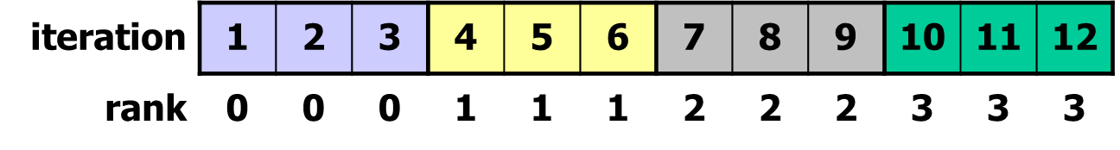
Loop 병렬화
Loop문은 계산과학 문제에서 빈번하게 등장
반복계산으로 많은 시간을 소요하는 Loop문의 병렬화는 필수적임
for i in range(1, N - 1) :
for j in range(1, M - 1) :
psi_new[i, j] = beta_1 * (psi_old[i, j + 1] + psi_old[i, j - 1] \
+ beta * beta * (psi_old[i + 1, j] + psi_old[i - 1, j]))

Slide 88
Loop parallelization type
Block distribution
Cyclic distribution
Block-cyclic distribution
Iteration
Rank
1
2
3
4
5
6
7
8
9
10
11
12
13
14
0
0
0
0
1
1
1
1
2
2
2
3
3
3
Iteration
Rank
1
2
3
4
5
6
7
8
9
10
11
12
13
14
0
1
2
3
0
1
2
3
0
1
2
3
0
1
DO i = n1, n2 computation ENDDO | DO i = n1+myrank, n2, nprocs computation ENDDO
Iteration
Rank
1
2
3
4
5
6
7
8
9
10
11
12
13
14
0
0
1
1
2
2
3
3
0
0
1
1
2
2
iblock

Slide 89
Block distribution – para_range
반복회수 n을 p개의 프로세스에 할당할 때, n을 p로 나눈 몫을 p, 나머지를 r이라 함.
n = p Ⅹ q + r
프로세스 0..r-1 는 q + 1개의 반복문을 할당받으며, 나머지 프로세스는 q개의 반복문을 할당 받음
n = r(q+1) + (p-r)q
Iteration
Rank
1
2
3
4
5
6
7
8
9
10
11
12
13
14
0
0
0
0
1
1
1
1
2
2
2
3
3
3
def para_range(n1, n2, size, rank) :
iwork = divmod((n2 - n1 + 1), size)
ista = rank * iwork[0] + n1 + min(rank, iwork[1])
iend = ista + iwork[0] - 1
if iwork[1] > rank :
iend = iend + 1
return ista, iend

Slide 90
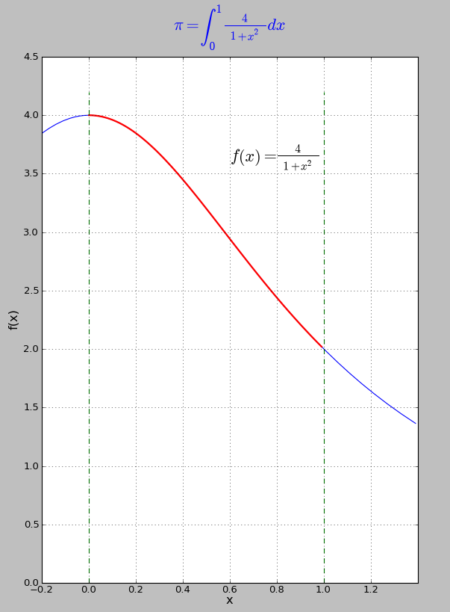
Exercise 3 – 수치적분
<Problem>
다음 공식으로 PI를 계산
<Requirement>
Point to point communication
1
∫
4.0
dx = π
(1+x²)
0
....

Slide 91
Exercise 3 – Serial code
num_step = 1000000
dx = 1.0 / num_step
sum = 0.0
for i in range(0, num_step) :
x = (i + 0.5) * dx
sum += 4.0/(1.0 + x*x)
pi = dx * sum
print('Numerical pi = %f'%pi)

Slide 92
Exercise 3 – Parallel code
from mpi4py import MPI
import numpy as np
def para_range(n1, n2, size, rank) :
…
comm = MPI.COMM_WORLD
size = comm.Get_size()
rank = comm.Get_rank()
num_step = 1000000
dx = 1.0 / num_step
ista, iend = para_range(0,num_step-1, size, rank)
print('Rank = %d, (ista, iend) = (%d, %d)'%(rank, ista, iend))
sum = np.array([0],dtype=np.float64)
total_sum = np.array([0],dtype=np.float64)
for i in range(ista, iend+1) :
x = (i + 0.5) * dx
sum += 4.0/(1.0 + x*x)
# Reduce results to rank 0
comm.Reduce(sum,total_sum,op=MPI.SUM,root=0)
if rank == 0 :
pi = dx * total_sum
print('Numerical pi = %f'%pi)

Slide 93
Exercise 4 – Matrix multiplication
import numpy as np
import random as rd
NP = 5
matrixA = np.zeros((NP, NP), dtype = np.int32)
matrixB = np.zeros((NP, NP), dtype = np.int32)
matrixC = np.zeros((NP, NP), dtype = np.int32)
matrixT = np.zeros((NP, NP), dtype = np.int32)
for i in range(NP) :
for j in range(NP) :
matrixA[i][j] = rd.randrange(1, 10)
matrixB[i][j] = rd.randrange(1, 10)
print(matrixA)
print(matrixB)
for k in range(NP) :
for j in range(NP) :
for i in range(NP) :
matrixC[k][j] = matrixC[k][j] + matrixA[k][i] * matrixB[i][j]
print('Matrix C =')
print(matrixC)
print('Matrix A * B = ')
print(matrixA@matrixB)

Slide 94
Exercise 4 – Parallelization with 5 procs.
import numpy as np
import random as rd
from mpi4py import MPI
comm = MPI.COMM_WORLD
size = comm.Get_size()
rank = comm.Get_rank()
NP = 5
matrixA = np.zeros((NP, NP), dtype = np.int32) matrixB = np.zeros((NP, NP), dtype = np.int32)
matrixC = np.zeros((NP, NP), dtype = np.int32)
matrixT = np.zeros((NP, NP), dtype = np.int32)
if rank == 0 :
for i in range(NP) :
for j in range(NP) :
matrixA[i][j] = rd.randrange(1, 10)
matrixB[i][j] = rd.randrange(1, 10)
print(matrixA)
print(matrixB)
# Broadcast A and B
comm.Bcast(matrixA, root=0)
comm.Bcast(matrixB, root=0)

Slide 95
Exercise 4 – Parallelization with 5 procs. (cont.)
for j in range(NP) :
for i in range(NP) :
matrixT[rank][j] = matrixT[rank][j] + matrixA[rank][i] * matrixB[i][j]
comm.Reduce(matrixT, matrixC, root=0)
if rank == 0:
print('Matrix C =')
print(matrixC)
print('Matrix A * B = ')
print(matrixA@matrixB)

Slide 96
Exercise 4 – parallelization with 5 procs.
import numpy as np
import random as rd
from mpi4py import MPI
comm = MPI.COMM_WORLD
size = comm.Get_size()
rank = comm.Get_rank()
NP = 5
matrixA = np.zeros((NP, NP), dtype = np.int32)
matrixArow = np.zeros(NP, dtype = np.int32) matrixB = np.zeros((NP, NP), dtype = np.int32)
matrixC = np.zeros((NP, NP), dtype = np.int32)
matrixT = np.zeros(NP, dtype = np.int32)
if rank == 0 :
for i in range(NP) :
for j in range(NP) :
matrixA[i][j] = rd.randrange(1, 10)
matrixB[i][j] = rd.randrange(1, 10)
print(matrixA)
print(matrixB)
# Broadcast A and B
comm.Bcast(matrixA, root=0)
comm.Bcast(matrixB, root=0)

Slide 97
Exercise 4 – parallelization with 5 procs. (cont.)
for j in range(NP) :
for i in range(NP) :
matrixT[j] = matrixT[j] + matrixA[rank][i] * matrixB[i][j]
comm.Gather(matrixT, matrixC, root=0)
if rank == 0:
print('Matrix C =‘)
print(matrixC)
print('Matrix A * B = ‘)
print(matrixA@matrixB)

Slide 98
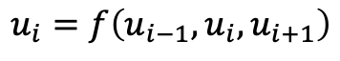
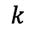
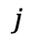
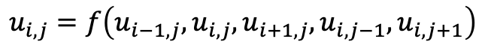
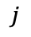
Exercise – FDM problem (Stencil)
1D : 3-point stencil
2D : 5-point stencil
3D : 7-point stencil
$$u_{i}=f\left(u_{i−1},u_{i},u_{i+1}\right)$$
$$u_{i,j}=f\left(u_{i−1,j},u_{i,j},u_{i+1,j},u_{i,j−1},u_{i,j+1}\right)$$
$$u_{i,j,k}=f\left(u_{i−1,j,k},u_{i,j,k},u_{i+1,j,k},u_{i,j−1,k},u_{i,j+1,k},u_{i,j,k−1},u_{i,j,k+1}\right)$$
$$j$$
$$j$$
$$i$$
$$i$$
$$i$$
$$k$$

Slide 99
1D FDM: Compute pattern
for i in range (2, 11)
a(i) = b(i-1) + b(i+2)
b(0)
b(1)
b(2)
b(3)
b(4)
b(5)
b(6)
b(7)
b(8)
b(9)
b(10)
1
2
3
4
5
6
7
8
9
10
11
a(1)
a(2)
a(3)
a(4)
a(5)
a(6)
a(7)
a(8)
a(9)
4
6
8
10
12
14
16
18
20

Slide 100
Serial code
import numpy as np
n = 11
a = np.zeros(n, dtype = np.int32)
b = np.zeros(n, dtype = np.int32)
for i in range(0, n) :
b[i] = i + 1
for i in range(1, n-1) :
a[i] = b[i-1] + b[i+1]
print(b)
print(a)

Slide 101
영역분할의 6단계
Parallelization steps
1. Break up the domain into blocks (domain).
2. Assign blocks to MPI processes one-to-one.
3. Provide a "map" of neighbors to each process.
4. Insert communication subroutine calls where needed.
5. Write or modify your code so it only updates a single block.
6. Adjust the boundary conditions code.
MPI setup
Communication

Slide 102
Step 1. Break up the domain
b(0)
b(1)
b(2)
b(3)
b(4)
b(5)
b(6)
b(7)
b(8)
b(9)
b(10)
1
2
3
4
5
6
7
8
9
10
11
a(1)
a(2)
a(3)
a(4)
a(5)
a(6)
a(7)
a(8)
a(9)
4
6
8
10
12
14
16
18
20

Slide 103
Step 2. Assign blocks to MPI processes one-to-one
P0
P1
P2
b(0)
b(1)
b(2)
b(3)
b(4)
b(5)
b(6)
b(7)
b(8)
b(9)
b(10)
1
2
3
4
5
6
7
8
9
10
11
a(1)
a(2)
a(3)
a(4)
a(5)
a(6)
a(7)
a(8)
a(9)
4
6
8
10
12
14
16
18
20
ista_b = 1, iend_b = 4
ista_a = 2, iend_a = 4
ista_b = 5, iend_b = 8
ista_a = 5, iend_a = 8
ista_b = 9, iend_b = 11
ista_a = 9, iend_a = 10
ista_b, iend_b = para_range(0, n - 1, size, rank)
ista_a = ista_b; iend_a = iend_b
if rank == 0 :
ista_a = 1
if rank == size - 1 :
iend_a = n - 2

Slide 104
Step 3. Provide a "map" of neighbors to each process
P0
P1
P2
b(0)
b(1)
b(2)
b(3)
b(4)
b(5)
b(6)
b(7)
b(8)
b(9)
b(10)
1
2
3
4
5
6
7
8
9
10
11
a(1)
a(2)
a(3)
a(4)
a(5)
a(6)
a(7)
a(8)
a(9)
4
6
8
10
12
14
16
18
20
p_next = rank+1
p_prev = MPI.PROC_NULL
p_next = rank+1
p_prev = rank-1
p_next = MPI.PROC_NULL
p_prev = rank-1
p_next = rank + 1; p_prev = rank - 1
if rank == size - 1 :
p_next = MPI.PROC_NULL
if rank == 0 :
p_prev = MPI.PROC_NULL

Slide 105
Step 4. Insert communication subroutine calls
Process 0
Process 1
Process 2
ista_b
iend_b
ista_b
iend_b
ista_b
iend_b
b
1
2
3
4
b
5
6
7
8
b
9
10
11
send
send
send
send
receive
receive
receive
receive
ista_b
iend_b
ista_b
iend_b
ista_b
iend_b
b
1
2
3
4
5
b
4
5
6
7
8
9
b
8
9
10
11
a
4
6
8
a
10
12
14
16
a
18
20
ista_a
iend_a
ista_a
iend_a
ista_a
iend_a

Slide 106
Step 4. Insert communication subroutine calls
Stage 1. send to p_next, receive from p_prev
Process 0
Process 1
Process 2
ista_b
iend_b
ista_b
iend_b
ista_b
iend_b
b
1
2
3
4
b
5
6
7
8
b
9
10
11
send
send
receive
receive
ista_b
iend_b
ista_b
iend_b
ista_b
iend_b
b
1
2
3
4
5
b
4
5
6
7
8
9
b
8
9
10
11
a
4
6
8
a
10
12
14
16
a
18
20
ista_a
iend_a
ista_a
iend_a
ista_a
iend_a
req_i1 = comm.Isend(b[iend:iend+1], inext, 11)
req_r1 = comm.Irecv(b[ista-1: ista], iprev, 11)
MPI.Request.Wait(req_i1)
MPI.Request.Wait(req_r1)

Slide 107
Step 4. Insert communication subroutine calls
Stage 2. send to p_prev, receive from p_next
Process 0
Process 1
Process 2
ista_b
iend_b
ista_b
iend_b
ista_b
iend_b
b
1
2
3
4
b
5
6
7
8
b
9
10
11
send
send
receive
receive
ista_b
iend_b
ista_b
iend_b
ista_b
iend_b
b
1
2
3
4
5
b
4
5
6
7
8
9
b
8
9
10
11
a
4
6
8
a
10
12
14
16
a
18
20
ista_a
iend_a
ista_a
iend_a
ista_a
iend_a
req_i2 = comm.Isend(b[ista:ista+1], iprev, 12)
req_r2 = comm.Irecv(b[iend+1: iend+2], inext, 12)
MPI.Request.Wait(req_i2)
MPI.Request.Wait(req_r2)

Slide 108
Step 5. Modify a code so it only updates a single block.
Process 0
Process 1
Process 2
ista_b
iend_b
ista_b
iend_b
ista_b
iend_b
b
1
2
3
4
b
5
6
7
8
b
9
10
11
send
send
send
send
receive
receive
receive
receive
ista_b
iend_b
ista_b
iend_b
ista_b
iend_b
b
1
2
3
4
5
b
4
5
6
7
8
9
b
8
9
10
11
a
4
6
8
a
10
12
14
16
a
18
20
ista_a
iend_a
ista_a
iend_a
ista_a
iend_a
for i in range(ista_b, iend_b+1) :
b[i] = i + 1
# Communications
for i in range(ista_a, iend_a+1) :
a[i] = b[i-1] + b[i+1]

Slide 109
Step 6. Adjust boundary condition
P0
P1
P2
b(0)
b(1)
b(2)
b(3)
b(4)
b(5)
b(6)
b(7)
b(8)
b(9)
b(10)
1
2
3
4
5
6
7
8
9
10
11
a(1)
a(2)
a(3)
a(4)
a(5)
a(6)
a(7)
a(8)
a(9)
4
6
8
10
12
14
16
18
20
ista_b = 1, iend_b = 4
ista_a = 2, iend_a = 4
ista_b = 5, iend_b = 8
ista_a = 5, iend_a = 8
ista_b = 9, iend_b = 11
ista_a = 9, iend_a = 10
ista_a = ista_b; iend_a = iend_b
if rank == 0 :
ista_a = 1
if rank == size - 1 :
iend_a = n - 2

Slide 110
Exercise 5 - Parallel implementation (I)
from mpi4py import MPI
import numpy as np
comm = MPI.COMM_WORLD
size = comm.Get_size()
rank = comm.Get_rank()
n = 11
a = np.zeros(n, dtype = np.int32)
b = np.zeros(n, dtype = np.int32)
ista_b, iend_b = para_range(0, n - 1, size, rank)
p_next = rank + 1; p_prev = rank - 1
if rank == size - 1 :
p_next = MPI.PROC_NULL
if rank == 0 :
p_prev = MPI.PROC_NULL
Step2
Step3

Slide 111
Exercise 5 - Parallel implementation (II)
for i in range(ista_b, iend_b+1) :
b[i] = i + 1
req_i1 = comm.Isend(b[iend_b:iend_b+1], p_next, 11)
req_i2 = comm.Isend(b[ista_b:ista_b+1], p_prev, 12)
req_r1 = comm.Irecv(b[ista_b-1: ista_b], p_prev, 11)
req_r2 = comm.Irecv(b[iend_b+1: iend_b+2], p_next, 12)
MPI.Request.Wait(req_i1)
MPI.Request.Wait(req_i2)
MPI.Request.Wait(req_r1)
MPI.Request.Wait(req_r2)
ista_a = ista_b; iend_a = iend_b
if rank == 0 :
ista_a = 1
if rank == size - 1 :
iend_a = n - 2
for i in range(ista_a, iend_a+1) :
a[i] = b[i-1] + b[i+1]
for i in range(size) :
if i == rank :
print(rank)
print(b)
print(a)
comm.Barrier()
Step5
Step4
Step6

Slide 112
Break!

Slide 113
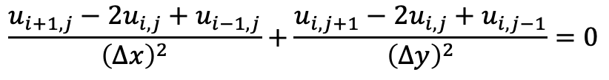
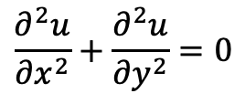
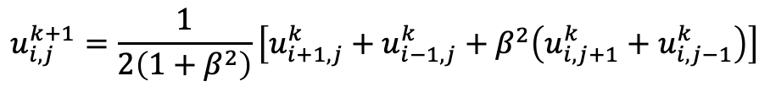
Problem : 2D FDM
Laplace’s equation
$$\frac{∂^{2}u}{{∂x}^{2}}+\frac{∂^{2}u}{{∂y}^{2}}=0$$
$$\frac{u_{i+1,j}−2u_{i,j}+u_{i−1,j}}{{\left(∆x\right)}^{2}}+\frac{u_{i,j+1}−2u_{i,j}+u_{i,j−1}}{{\left(∆y\right)}^{2}}=0$$
$$u_{i+1,j}+u_{i−1,j}+β^{2}u_{i,j+1}+β^{2}u_{i,j−1}−2\left(1+β^{2}\right)u_{i,j}=0$$
$$u_{i,j}^{k+1}=\frac{1}{2\left(1+β^{2}\right)}\left[u_{i+1,j}^{k}+u_{i−1,j}^{k}+β^{2}\left(u_{i,j+1}^{k}+u_{i,j−1}^{k}\right)\right]$$

Slide 114
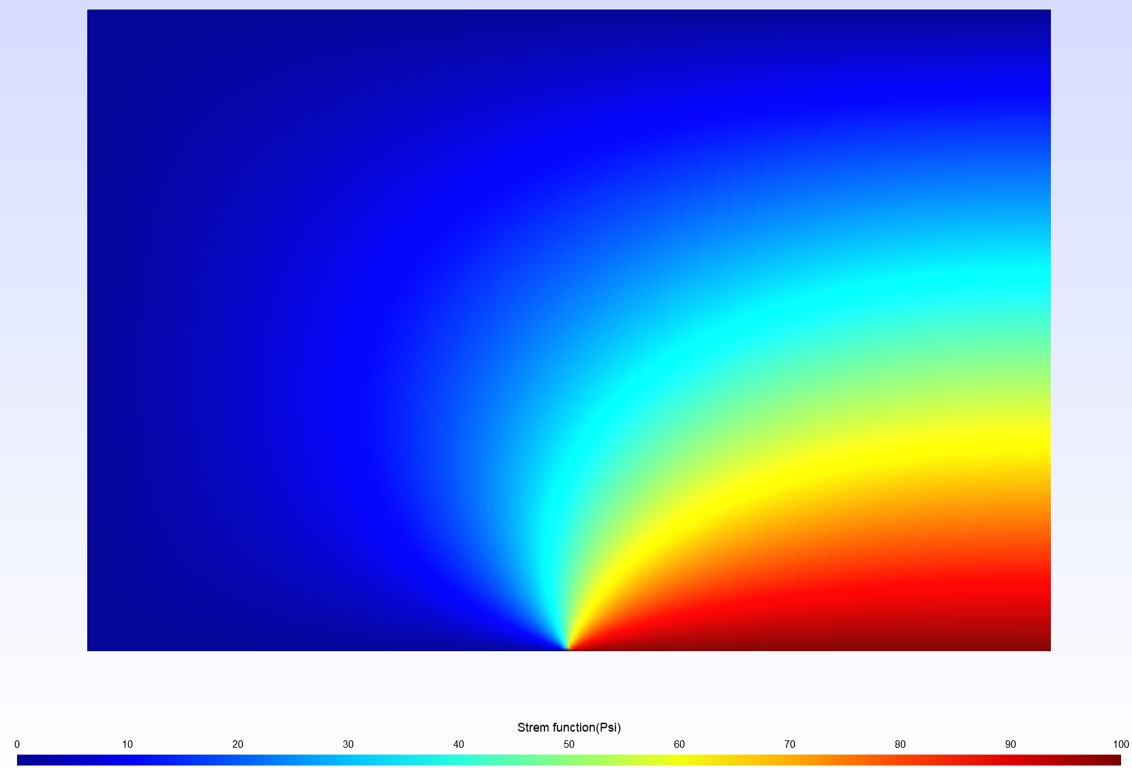

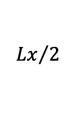
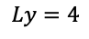
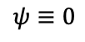
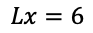
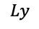
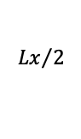
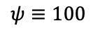
Model problem
Reference
https://github.com/vishalk2/Computational-Fluid-Dynamics-CFD/tree/main/FDM/Elliptic/Stream_Function_s/_1
Matlab source file
$$Lx=6$$
$$i$$
$$ψ≡0$$
$$j$$
outlet
$$Ly$$
inlet
$$Ly=4$$
$${Lx}/2$$
$${Lx}/2$$
$$ψ≡100$$
M : # of nodes in i-direction
N : # of nodes in j-direction

Slide 115
Exercise 6 - Serial code (I)
import numpy as np
import math
# Constants
LX = 6.0 # length of domain along x-direction
LY = 4.0 # length of domain along y-direction
EPSILON = 1e-8 # tolerance
MAX_ITER = 100000
M = 90 + 1
N = 60 + 1
dx = LX / (M - 1)
dy = LY / (N - 1)
beta = dx / dy
beta_1 = 1.0 / (2.0 * (1.0 + beta * beta))

Slide 116
Exercise 6 - Serial code (II)
def Jacobi_iter(N, M, psi_new, beta, beta_1):
error = 0.0
psi_old = np.zeros((N, M))
for iter in range(0, MAX_ITER): psi_old = np.copy(psi_new)
for i in range(1, N - 1):
for j in range(1, M - 1):
psi_new[i][j] = beta_1 * (psi_old[i][j + 1] + psi_old[i][j - 1] +
beta * beta * (psi_old[i + 1][j] + psi_old[i - 1][j]))
# Right Neumann Boundary Condition
for i in range(N):
psi_new[i][M - 1] = psi_new[i][M - 2]
error = 0.0
for i in range(N):
for j in range(M):
error += (psi_new[i][j] - psi_old[i][j])*(psi_new[i][j] - psi_old[i][j])
error = math.sqrt(error / (M * N))
if iter % 100 == 0:
print(f"Iteration = {iter}, Error = {error:.6e}")
if error <= EPSILON:
break
print(f"Iteration = {iter}, Error = {error:.6e}")

Slide 117
Exercise 6 - Serial code (III)
def main():
psi_new = np.zeros((N, M))
for i in range(N):
for j in range(M):
psi_new[i][j] = 0.0
# Boundary conditions
divide = int((M - 1) * 0.5)
for i in range(divide):
psi_new[N - 1][i] = 0.0 # bottom (left)
for i in range(divide, M):
psi_new[N - 1][i] = 100.0 # bottom (right)
for i in range(N):
psi_new[i][0] = 0.0 # left wall
for i in range(M):
psi_new[0][i] = 0.0 # upper wall
# Jacobi iteration
Jacobi_iter(N, M, psi_new, beta, beta_1)
if __name__ == "__main__":
main()

Slide 118
2D FDM : Row-Wise
Row-Wise Decomposition
C/Python language
ista
● ● ●
● ● ●
● ● ●
● ● ●
● ● ●
실제 필요한 메모리 크기
iend
MPI Communication
▽ ▽ ▽
▽ ▽ ▽
▽ ▽ ▽
▽ ▽ ▽
▽ ▽ ▽
ista
▽ ▽ ▽
Ghost cell(Halo)
iend
MPI Communication
■ ■ ■
■ ■ ■
■ ■ ■
■ ■ ■
■ ■ ■
ista
iend
Process 0
Process 1
Process 2

Slide 119
2D FDM : Column-Wise
Column-wise Decomposition
Use temporary buffer because data in memory are not continuous.
MPI Communication
MPI Communication
workr2
works2
works1
workr1
● ● ●
● ● ●
● ● ●
● ● ●
● ● ●
● ● ●
● ● ●
● ● ●
● ● ●
● ● ●
● ● ●
● ● ●
▽
▽
▽
▽
▽
▽
▽
▽
▽
▽
▽
▽
ista
●
●
●
●
●
●
●
●
●
●
●
●
▽ ▽ ▽
▽ ▽ ▽
▽ ▽ ▽
▽ ▽ ▽
▽ ▽ ▽
▽ ▽ ▽
▽ ▽ ▽
▽ ▽ ▽
▽ ▽ ▽
▽ ▽ ▽
▽ ▽ ▽
▽ ▽ ▽
■
■
■
■
■
■
■
■
■
■
■
■
ista
▽
▽
▽
▽
▽
▽
▽
▽
▽
▽
▽
▽
■ ■ ■
■ ■ ■
■ ■ ■
■ ■ ■
■ ■ ■
■ ■ ■
■ ■ ■
■ ■ ■
■ ■ ■
■ ■ ■
■ ■ ■
■ ■ ■
Process 0
iend
iend
Process 2
works1
workr1
Process 1
workr2
works2
MPI Communication
MPI Communication

Slide 120
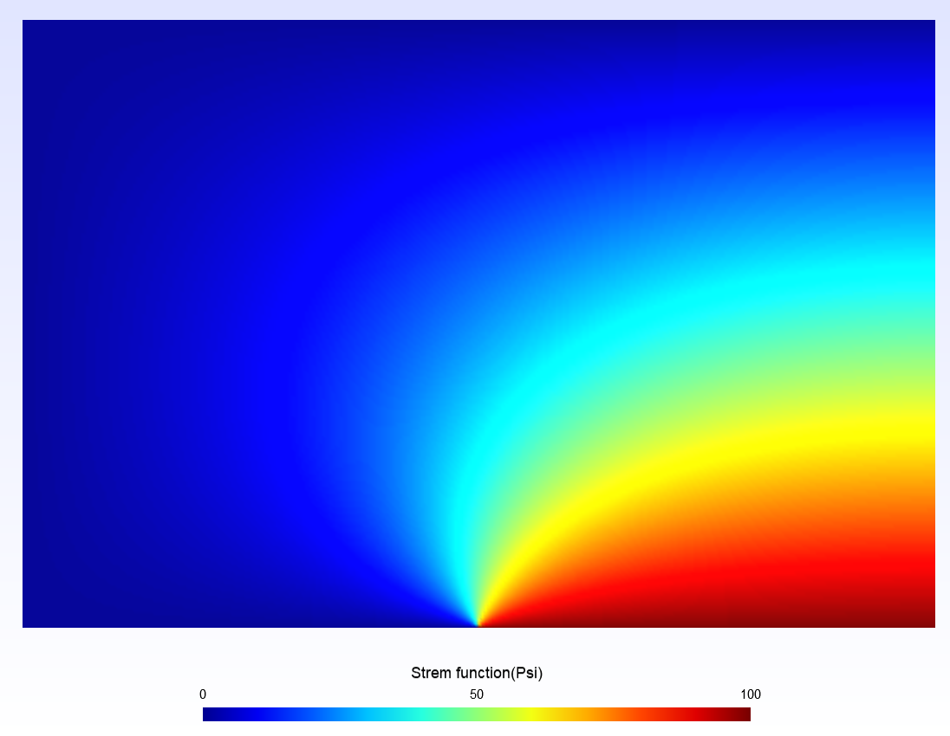
Domain decomposition
rank 0
rank 1
rank 2

Slide 121
Exercise 6 - Parallel code (I)
import numpy as np
import math
from mpi4py import MPI
comm = MPI.COMM_WORLD
rank = comm.Get_rank()
size = comm.Get_size()
# Constants
LX = 6.0 # length of domain along x-direction
LY = 4.0 # length of domain along y-direction
EPSILON = 1e-8 # tolerance
MAX_ITER = 100000
M = 90 + 1
N = 60 + 1
dx = LX / (M - 1)
dy = LY / (N - 1)
beta = dx / dy
beta_1 = 1.0 / (2.0 * (1.0 + beta * beta))
def para_range(n1, n2, size, rank) :
iwork = divmod((n2 - n1 + 1), size)
ista = rank * iwork[0] + n1 + min(rank, iwork[1])
iend = ista + iwork[0] - 1
if iwork[1] > rank :
iend = iend + 1
return ista, iend

Slide 122
Exercise 6 - Parallel code (II)
def Jacobi_iter(N, M, psi_new, beta, beta_1):
ista, iend = para_range(0, N - 1, size, rank)
ista_p1 = ista
iend_m1 = iend
inext = rank + 1
iprev = rank - 1
if rank == 0:
ista_p1 = ista + 1
iprev = MPI.PROC_NULL
elif rank == size - 1:
iend_m1 = iend - 1
inext = MPI.PROC_NULL
error = 0.0
error_local = 0.0
psi_old = np.zeros((N, M))
for iter in range(0, MAX_ITER):
for i in range(ista, iend + 1):
for j in range(M):
psi_old[i][j] = psi_new[i][j]

Slide 123
Exercise 6 - Parallel code (III)
# MPI Communication
reqs1 = []
reqs2 = []
if inext != MPI.PROC_NULL:
reqs1.append(comm.Isend(psi_old[iend], inext, tag=1))
reqs1.append(comm.Irecv(psi_old[iend + 1], inext, tag=2))
if iprev != MPI.PROC_NULL:
reqs2.append(comm.Isend(psi_old[ista], iprev, tag=2))
reqs2.append(comm.Irecv(psi_old[ista - 1], iprev, tag=1))
if inext != MPI.PROC_NULL:
for req in reqs1:
MPI.Request.Wait(req)
if iprev != MPI.PROC_NULL:
for req in reqs2:
MPI.Request.Wait(req)
for i in range(ista_p1, iend_m1 + 1):
for j in range(1, M - 1):
psi_new[i][j] = beta_1 * (psi_old[i][j + 1] + psi_old[i][j - 1] +
beta * beta * (psi_old[i + 1][j] + psi_old[i - 1][j]))

Slide 124
Exercise 6 - Parallel code (IV)
error_local = 0.0
error = 0.0
for i in range(ista, iend + 1):
for j in range(M):
error_local += (psi_new[i][j] - psi_old[i][j])
* (psi_new[i][j] psi_old[i][j])
error = comm.allreduce(error_local, op=MPI.SUM)
error = math.sqrt(error / (M * N))
if iter % 100 == 0:
if rank == 0:
print(f"Iteration = {iter}, Error = {error:.6e}",flush = True)
if error <= EPSILON:
break
if rank == 0:
print(f"Iteration = {iter}, Error = {error:.6e}")

Slide 125
Exercise 6 - Parallel code (V)
def main():
psi_new = np.zeros((N, M))
for i in range(N):
for j in range(M):
psi_new[i][j] = 0.0
# Boundary conditions
divide = int((M - 1) * 0.5)
for i in range(divide):
psi_new[N - 1][i] = 0.0 # bottom (left)
for i in range(divide, M):
psi_new[N - 1][i] = 100.0 # bottom (right)
for i in range(N):
psi_new[i][0] = 0.0 # left wall
for i in range(M):
psi_new[0][i] = 0.0 # upper wall
# Jacobi iteration
Jacobi_iter(N, M, psi_new, beta, beta_1)
if __name__ == "__main__":
main()

Slide 126
Result plot for serial code
$ conda install matplotlib
def plot(figID, psi, zmin, zmax):
plt.figure(figID)
plt.clf()
plt.pcolormesh(psi, cmap=plt.cm.jet, vmin=zmin, vmax=zmax)
plt.colorbar()
plt.draw()
plt.xlim([0, M])
plt.ylim([0, N])
plt.pause(0.1)
def Jacobi_iter(N, M, psi_new, beta, beta_1):
…
if iter % 100 == 0:
plot(1, psi_new, -1, 101)
print(f"Iteration = {iter}, Error = {error:.6e}")

Slide 127
Result plot for parallel code
def gather_data(psi) :
ista, iend = para_range(0, N - 1, size, rank)
istas = comm.gather(ista, root=0)
iends = comm.gather(iend, root=0)
if rank == 0:
for i in range(1, size):
comm.Recv(psi[istas[i]:iends[i]+1,:], source=i, tag=i)
else:
comm.Send(psi[ista:iend+1,:], dest=0, tag=rank)
rank 0
rank 1
rank 2

Slide 128
기타 함수들
MPI.Comm.Barrier
communicator내의 모든 프로세스가 호출한 지점에 도달할 때가지 진행을 멈춤
MPI.Wtime
Wall clock time을 반환
…
MPI.COMM_WORLD.Barrier()
s_time = MPI.Wtime()
# Computing…
MPI.COMM_WORLD.Barrier()
e_time = MPI.Wtime()
t_time = e_time – s_time

Slide 129
Further topics (I) - 영역분할의 두 가지 방법
 | Shared data decomp. | Domain decomp.
Memory space | All data | Its own data
Calculation | Its own data | Its own data
Communication pattern | Update its own data to shared data | Exchange necessary data
Implementation | Simple (It is like OpenMP) | Complicated

Slide 130
Further topics (II) – 다차원 분할
 | 1-D decomposition | 2-D decomposition
Communication pattern | One boundary cells | Two boundary cells
Implementation | Relatively simple | Relatively complicated
Available MPI processes | Nx (or Ny) | Nx × Ny
Communication amount | 2 Ny (or 2 Nx) | ~ 2(Nx+Ny)/sqrt(p)
2-directional decomposition

Slide 131
Further topic (III) – 다차원 FFT
FFT는 한 방향으로 모든 데이터가 필요
어느 방향으로 나눠도 데이터가 분할되어 있음

Slide 132
Further topic (III) – 다차원 FFT (cont.)
해결책 : Alltoall 통신
0 | 1 | 2 | 3
0
4
8
12
1
5
9
13
2
6
10
14
3
7
11
15
4 | 5 | 6 | 7
8 | 9 | 10 | 11
12 | 13 | 14 | 15

Slide 133
3차원 FFT로의 확장 – 1차원 분해
Slab decomposition

Slide 134
3차원 FFT로의 확장 – 2차원 분해
Pencil decomposition

Slide 135
Exercise 7 – Domain decomposition lower memory
def main():
ista, iend = para_range(0, N - 1, size, rank)
domain_size = iend - ista + 1
psi_new = np.zeros((domain_size + 2, M))
for i in range(1, domain_size + 1):
for j in range(M):
psi_new[i][j] = 0.0
# Boundary conditions
divide = int((M - 1) * 0.5)
if rank == size - 1:
for i in range(divide):
psi_new[domain_size][i] = 0.0 # upper (left)
for i in range(divide, M):
psi_new[domain_size][i] = 100.0 # upper (right)
for i in range(1, domain_size + 1):
psi_new[i][0] = 0.0 # left wall
if rank == 0 :
for i in range(M):
psi_new[1][i] = 0.0 # bottom wall
# Jacobi iteration
Jacobi_iter(N, M, psi_new, beta, beta_1)
if __name__ == "__main__":
main()

Slide 136
Ghost cells
인접 랭크로부터 데이터를 받아오기 위한 ghost cell을 배치
Rank=3
Rank=7
Rank=2
Rank=6
Ghost cell
Rank=1
Rank=5
Rank=0
Rank=4
Rank=2
Rank=6
2
1
4
3
Rank=1
Rank=5

Slide 137
Break!

Slide 138
Parallel file I/O
Three I/O mode in parallel file write
Memory
Memory
Process
Process
File
File
Post Reassembly
Single Task I/O
Memory
Process
File
File View
MPI-I/O

Slide 139
Post Reassembly
Example : write 100 integers which each process owns
Initialization of temporal buffer, buf(), for each process
All process except process 0 send buf() to process 0
Process 0 write its own array to file at first, receive buf() from other processes and write it to file in turn.
Memory
Process
File

Slide 140
Lab 26 : Post reassembly
from mpi4py import MPI
import numpy as np
comm = MPI.COMM_WORLD
rank = comm.Get_rank()
size = comm.Get_size()
bufsize = 100
buf = np.arange(rank * bufsize, (rank + 1) * bufsize, dtype = np.int32)
if rank != 0 :
comm.Send(buf, dest = 0, tag = 55)
elif rank ==0 :
with open('pr.npy', 'wb') as f:
np.save(f, buf)
for i in range(1, size) :
status = MPI.Status()
comm.Recv(buf, source = i, tag = 55, status = status)
np.save(f, buf)
if rank == 0 :
with open('pr.npy', 'rb') as f:
for i in range(0, size) :
a = np.load(f)
print(a)

Slide 141
Single Task I/O
Each process opens its own file with different name (ex: file.(myrank))
Additional pre/post processing is required for data processing
Most efficient in terms of file I/O itself.
Memory
Process
File

Slide 142
Lab 27 : Single task IO
from mpi4py import MPI
import numpy as np
comm = MPI.COMM_WORLD
rank = comm.Get_rank()
size = comm.Get_size()
bufsize = 100
buf = np.arange(rank * bufsize, (rank + 1) * bufsize, dtype = np.int32)
with open('pr%d.npy'%rank, 'wb') as f:
np.save(f, buf)
with open('pr%d.npy'%rank, 'rb') as f:
a = np.load(f)
print('Rank %d load data from pr%d.npy \n'%(rank,rank), a)

Slide 143
MPI-I/O
Basic functions
MPI.File.Open
MPI.File.Write
MPI.File.Read
MPI.File.Close
Memory
Process
File
File View

Slide 144
MPI 파일 입출력 명령어 (I)
파일 열기
fh = MPI.File.Open(comm, filename, amode=MODE_RDONLY, info=INFO_NULL)
comm : Communicator (IN)
filename : File name for open (IN)
amode : File access mode (IN)
info : info object (IN)
fh : File handler (OUT)
MPI_MODE_APPEND | Append mode
MPI_MODE_CREATE | Create or overwrite if the file exists
MPI_MODE_DELETE_ON_CLOSE | Delete file on close
MPI_MODE_EXCL | Return error if the file exists
MPI_MODE_RDONLY | Read-only
MPI_MODE_RDWR | Read-write
MPI_MODE_SEQUENTIAL | Sequential access only
MPI_MODE_UNIQUE_OPEN | File will not be concurrently opened elsewhere
MPI_MODE_WDONLY | Write-only

Slide 145
MPI 파일 입출력 명령어 (II)
파일쓰기
MPI.File.Write(fh, buf, status=None)
fh : File handler (IN)
buf : Buffer address (IN)
status : status object (OUT)
파일읽기
MPI.File.Read(fh, buf, status=None)
fh : File handler (IN)
buf : Buffer address (OUT)
status : status object (OUT)
파일닫기
MPI.File.Close(fh)
fh : File handler (IN)

Slide 146
Lab 28: Another example of single task IO
from mpi4py import MPI
import numpy as np
comm = MPI.COMM_WORLD
rank = comm.Get_rank()
size = comm.Get_size()
bufsize = 100
buf = np.arange(rank * bufsize, (rank + 1) * bufsize, dtype = np.int32)
amode = MPI.MODE_WRONLY|MPI.MODE_CREATE
f = MPI.File.Open(comm = MPI.COMM_SELF, filename = 'pr%d.npy'%rank, amode = amode)
MPI.File.Write(f, buf)
MPI.File.Close(f)
a = np.zeros(bufsize, dtype = np.int32)
amode = MPI.MODE_RDONLY
f = MPI.File.Open(comm = MPI.COMM_SELF, filename = 'pr%d.npy'%rank, amode = amode)
MPI.File.Read(f, a)
MPI.File.Close(f)
print('Rank %d load data from pr%d.npy \n'%(rank,rank), a)
MPI.COMM.SELF : Communicator having its own single process

Slide 147
MPI-IO concept
Processes share a single file
MPI.COMM_SELF → MPI.COMM_WORLD
File view: part for the access of each process in the share file
MPI.File.Set_view
MPI.File.Seek
Memory
Process
File
File View

Slide 148
MPI 파일 입출력 명령어 (III)
MPI.File.Set_view(fh, disp, etype=BYTE, filetype=None, datarep='native', info=INFO_NULL)
fh : file handle (IN)
disp : displacement (IN)
etype : elementary datatype (IN)
filetype: filetype (IN)
datarep : data representation (IN)
info : info object (IN)
MPI.File.Seek(fh, offset, whence=SEEK_SET)
offset : File offset (integer).
whence
MPI_SEEK_SET - The pointer is set to offset.
MPI_SEEK_CUR - The pointer is set to the current pointer position plus offset.
MPI_SEEK_END - The pointer is set to the end of the file plus offset

Slide 149
Lab 29 : MPI File IO with view
from mpi4py import MPI
import numpy as np
comm = MPI.COMM_WORLD
rank = comm.Get_rank()
size = comm.Get_size()
bufsize = 100
buf = np.arange(rank * bufsize, (rank + 1) * bufsize, dtype = np.int32)
amode = MPI.MODE_WRONLY|MPI.MODE_CREATE
f = MPI.File.Open(comm = comm, filename = 'testfile', amode = amode)
disp = rank * bufsize * MPI.INTEGER4.Get_size()
MPI.File.Set_view(f, disp, MPI.INTEGER4, MPI.INTEGER4)
MPI.File.Write(f, buf)
MPI.File.Close(f)
if rank == 0 :
a = np.zeros(bufsize * size, dtype = np.int32)
amode = MPI.MODE_RDONLY
f = MPI.File.Open(comm = MPI.COMM_SELF, filename = 'testfile', amode = amode)
MPI.File.Read(f, a)
MPI.File.Close(f)
print('Rank %d load data from testfile \n'%rank, a)

Slide 150
Lab 30 : MPI File IO with seek
from mpi4py import MPI
import numpy as np
comm = MPI.COMM_WORLD
rank = comm.Get_rank()
size = comm.Get_size()
bufsize = 20
blocksize = int(bufsize / size)
buf = np.arange(1, bufsize + 1, dtype = np.int32)
amode = MPI.MODE_WRONLY|MPI.MODE_CREATE
fh = MPI.File.Open(comm = comm, filename = 'test.out', amode = amode)
offset = rank * blocksize * MPI.INTEGER4.Get_size()
MPI.File.Seek(fh, offset, MPI.SEEK_SET)
MPI.File.Write(fh, buf[rank*blocksize:(rank + 1) * blocksize])
MPI.File.Close(fh)
amode = MPI.MODE_RDONLY
fh = MPI.File.Open(comm = comm, filename = 'test.out', amode = amode)
filesize = MPI.File.Get_size(fh)
offset = int(filesize / size)
a = np.zeros(blocksize, dtype = np.int32)
MPI.File.Seek(fh, rank*offset, MPI.SEEK_SET)
MPI.File.Read(fh, a)
print('Rank = %d, buf = '%rank)
print(a)
MPI.File.Close(fh)

Slide 151
MPI 파일 입출력 명령어 (IV)
size = MPI.File.Get_size(fh)
Return the file size in byte
MPI.File.Write_at(fh, offset, buf, status=None))
MPI.File.Seek + MPI.File.Write
MPI.File.Reat_at(fh, offset, buf, status=None)
MPI.File.Seek + MPI.File.Read

Slide 152
Lab 31 : MPI File IO with read/write at
from mpi4py import MPI
import numpy as np
comm = MPI.COMM_WORLD
rank = comm.Get_rank()
size = comm.Get_size()
bufsize = 20
blocksize = int(bufsize / size)
buf = np.arange(1, bufsize + 1, dtype = np.int32)
amode = MPI.MODE_WRONLY|MPI.MODE_CREATE
fh = MPI.File.Open(comm = comm, filename = 'test2.out', amode = amode)
offset = int(rank * blocksize * MPI.INTEGER4.Get_size())
MPI.File.Write_at(fh, offset, buf[rank*blocksize:(rank + 1) * blocksize])
MPI.File.Close(fh)
amode = MPI.MODE_RDONLY
fh = MPI.File.Open(comm = comm, filename = 'test2.out', amode = amode)
filesize = MPI.File.Get_size(fh)
offset = int(filesize / size)
a = np.zeros(blocksize, dtype = np.int32)
MPI.File.Read_at(fh, rank*offset, a)
print('Rank = %d, buf = '%rank)
print(a)
MPI.File.Close(fh)

Slide 153
요약
MPI 병렬처리 이해
MPI 소개 및 프로그래밍 모델
MPI 프로세스와 및 커뮤니케이터
mpi4py 패키지 소개 및 실습
mpi4py 패키지 소개
점대점 통신 (Point-to-point communication)
집합 통신 (Collective communication)
파이선 MPI 프로그래밍 실습
루프 병렬화 (Loop parallelization)
영역 분할 (Domain decomposition)
MPI-IO
모든 실습 코드는 https://github.com/jihoonakang/MPI_python 에서 이용 가능

Slide 154


Q&A
https://github.com/jihoonakang/MPI_python

